Slide 1


Modul 5
Entwicklung der Technik und Fertigung
Notes:
Hallo und willkommen beim „Modul 5: Entwicklung der Technik und Fertigung“

Slide 2
Lernziele
In diesem Modul lernen Sie Folgendes:
  Veränderungen in der Fertigungsindustrie mit der Einführung von Industrie 4.0 und den neuen Technologien
  Fallstudien darüber, wie Rollen und neue Technologien wie KI, Robotik und additive Fertigung die Landschaft verändern
  Herausforderungen der Fertigungsindustrie und wie diese bewältigt werden können
  Die Rolle der Fertigung in der
  Weltwirtschaft
  Die Auswirkungen der generativen KI auf den Maschinenbau und die Fertigungstechnik
  Die drei Hauptrollen im Fertigungssektor und wie sich diese aufgrund der Anforderungen von Industrie 4.0 und des digitalen Zeitalters verändern
  Maschinenbauingenieur
  Fertigungs-/Produktionsingenieur
  CNC-Maschinenbediener
  Ein Ingenieur wird Ihnen erklären, wie Industrie 4.0 seiner Meinung nach die Qualifikationen diktiert, die zukünftige Ingenieure benötigen.
Notes:
NOTIZEN FÜR VOICEOVER/LEHRKRAFT:
In diesem Modul erfahren Sie, wie sich die Fertigungsindustrie mit der Implementierung von Industrie 4.0 und den darin integrierten neuen Technologien weiterentwickelt. Außerdem wird die Bedeutung der Fertigung in der Weltwirtschaft untersucht. Wir werden zudem die drei Hauptrollen in der Fertigung näher betrachten und untersuchen, wie diese Rollen den Anforderungen von Industrie 4.0 und dem digitalen Zeitalter gerecht werden. Wir werden Fallstudien präsentieren, die zeigen, wie diese Rollen und neuen Technologien wie KI, Robotik und additive Fertigung die Fertigungslandschaft neu prägen werden. Darüber hinaus erhalten Sie Einblicke in die Herausforderungen der Fertigungsindustrie und die Strategien zu ihrer Bewältigung. In diesem Modul werden zudem die Auswirkungen der generativen KI auf den Maschinenbau und die Fertigung ausführlicher behandelt. Und schließlich werden wir zukünftige Rollen besprechen, die besetzt werden müssen, wenn sich Unternehmen in dieser dynamischen Branche weiterentwickeln.
DP (verkürzt)
Dieses Modul bietet einen umfassenden Überblick über die sich entwickelnde Fertigungslandschaft unter Industrie 4.0 und die damit verbundenen Technologien und unterstreicht seine globale wirtschaftliche Bedeutung. Wir werden die Anpassung der drei wichtigsten Fertigungsrollen an die Anforderungen von Industrie 4.0 behandeln, gestützt durch Fallstudien, die zeigen, wie KI, Robotik und additive Fertigung die Branche neu prägen. Darüber hinaus werden wir die Herausforderungen und entsprechenden Bewältigungsstrategien von Fertigungsunternehmen sowie die transformativen Auswirkungen generativer KI auf den Maschinenbau und die Fertigung untersuchen. Schließlich sprechen wir noch ausführlich mit einem Ingenieur, der uns einen Einblick darüber geben wird, wie Industrie 4.0 seiner Meinung nach die Kompetenzen von zukünftigen Ingenieuren bestimmen wird.

Slide 3
Veränderungen der Fertigungsindustrie
Die Fertigungsindustrie verändert sich mit der Einführung von Industrie 4.0 durch die Integration
von neuen Technologien, die physische und digitale Welten vereinen und intelligente,
effiziente und anpassbare Produktionssysteme ermöglichen.
1
  Fertigungsorientierte Konstruktion
  (Design for Manufacturing, DfM)
6
  Digitale Zwillinge
2
7
  Internet der Dinge
  Integration von CAD/CAM/Simulation
3
8
  Additive Fertigung
  Künstliche Intelligenz (KI) und maschinelles Lernen (ML)
4
9
  Automatisierung und Robotik
  Erweiterte Realität (AR) und Virtuelle Realität (VR)
5
10
  Datenanalyse
  Nachhaltigkeit und umweltfreundliche Fertigung
Notes:
DP
Die Fertigungsindustrie durchläuft derzeit mit Industrie 4.0 einen tiefgreifenden Wandel, wobei neue Technologien physische und digitale Welten zusammenführen, und intelligente, effiziente und anpassbare Produktionssysteme fördern.
• Die Verfahren der fertigungsorientierten Konstruktion (Design for Manufacturing) integrieren Konstruktions- und Fertigungsprozesse nahtlos in Industrie 4.0. So wird sichergestellt, dass Produkte innovativ, funktional und für moderne Produktionsumgebungen optimiert sind, was den Überarbeitungsaufwand reduziert und die Effizienz der Arbeitsabläufe verbessert.
• Die Integration von IoT-Geräten (Internet of Things) fördert die Smart Factories und ermöglicht die Kommunikation und den Datenaustausch in Echtzeit zwischen Maschinen, Geräten und Sensoren. Dies erleichtert die Fernüberwachung, vorausschauende Wartung und Digitalisierung von Lieferketten und verbessert so die Entscheidungsfindung und Koordination.
• Die additive Fertigung und der 3D-Druck minimieren den Ausschuss, ermöglichen eine bedarfsgesteuerte Produktion und unterstützen komplexe Konstruktionen. Gleichzeitig verbessern Automatisierung und Robotik die Effizienz, Präzision und Flexibilität, wobei kollaborative Roboter (Cobots) Seite an Seite mit Menschen zusammenarbeiten.
• Die Datenanalyse nutzt Big Data zur Prozessoptimierung und Trenderkennung, während digitale Zwillinge Produktionsprozesse simulieren und analysieren, um Konstruktion und Tests zu verbessern. Integriertes CAD, CAM und Simulation vereinfachen die Zusammenarbeit und Prozessoptimierung in Echtzeit.
• Künstliche Intelligenz (KI) unterstützt erweiterte Datenanalysen, vorausschauende Wartung und Qualitätskontrolle und unterstützt so die Entscheidungsfindung und Problemlösung in Echtzeit. Technologien für erweiterte Realität (Augmented Reality, AR) und virtuelle Realität (VR) verbessern die Produktivität der Mitarbeiter durch Fortbildung, Wartung und Fernunterstützung.
Außerdem wird zunehmend Wert auf nachhaltige Verfahren und eine umweltfreundliche Fertigung gelegt, bei der die Technologien von Industrie 4.0 den Energieverbrauch optimieren, Abfall reduzieren und Umweltauswirkungen minimieren.
NOTIZEN FÜR VOICEOVER/LEHRKRAFT:
Die Fertigungsindustrie verändert sich mit der Einführung von Industrie 4.0, indem sie ihre neuen Technologien einsetzt, um physische und digitale Welten zu vereinen und intelligentere, effiziente und anpassbare Produktionssysteme zu schaffen.
Verfahren für die fertigungsorientierte Konstruktion (Design for Manufacturing, DfM) tragen zur nahtlosen Integration von Konstruktions- und Fertigungsprozessen im Rahmen von Industrie 4.0 bei und stellen so sicher, dass Produkte nicht nur innovativ und funktional sind, sondern auch für die Gegebenheiten moderner, digital gesteuerter Produktionsumgebungen optimiert sind. Die Implementierung von DfM-Prinzipien sorgt für effizientere Arbeitsabläufe und weniger Bedarf an Nacharbeiten.
Die Integration IoT-Geräten (Internet of Things) zur Erstellung von Smart Factories, in denen Maschinen, Geräte und Sensoren kommunizieren und sich die Daten in Echtzeit teilen, ist eine weitere Veränderung im Fertigungssektor. Die Fernüberwachung und -steuerung von Fertigungsprozessen führen zu einer verbesserten Entscheidungsfindung und einer vorausschauenden Wartung; die Digitalisierung der Lieferketten ermöglicht einen besseren Überblick, Rückverfolgbarkeit und Koordination über das gesamte Ökosystem der Fertigung hinweg.
Der zunehmende Einsatz der additiven Fertigung und des 3D-Drucks zur schnellen Prototyperstellung, einer individuellen Anpassung, und sogar für die Produktion komplexer Komponenten, reduziert den Ausschuss, ermöglicht bedarfsgesteuerte Produktion und unterstützt komplexe Konstruktionen.
Zur Automatisierung und Robotik gehört auch deren verstärkter Einsatz in Fertigungsprozessen, um die Effizienz zu steigern, die Kosten zu senken und die Präzision zu verbessern. Kollaborative Roboter (Cobots), die Seite an Seite mit Menschen zusammenarbeiten, ermöglichen eine flexiblere und anpassungsfähigere Produktion.
Die Datenanalyse umfasst die Verwendung von Big Data-Analysen zur Verarbeitung und Analyse großer Datenmengen, die während der Produktion generiert werden. Datengesteuerte Einblicke optimieren Prozesse, erkennen Trends und verbessern die betriebliche Effizienz insgesamt.
Die Nutzung digitaler Zwillinge, sprich virtueller Replikate physischer Systeme, zur Simulation und Analyse von Produktionsprozessen vor deren physischen Implementierung ermöglicht eine bessere Planung, Prüfung und Optimierung von Fertigungsprozessen.
Integriertes CAD, CAM und Simulation sind ein wichtiger Bestandteil des Wandels der Fertigung, da sie die nahtlose Zusammenarbeit, den Echtzeit-Datenaustausch und die Optimierung von Fertigungsprozessen ermöglichen und somit der vernetzten und datengesteuerten Natur von Industrie 4.0 entsprechen.
Künstliche Intelligenz, kurz KI, wird für erweiterte Datenanalysen, prädiktive Wartung, Qualitätskontrolle und Optimierung von Produktionsabläufen integriert. KI-gesteuerte Systeme werden für die Entscheidungsfindung und Problemlösung in Echtzeit eingesetzt.
Die Implementierung von Technologien für erweiterte Realität (Augmented Reality, AR) und virtuelle Realität (VR) für Schulung, Wartung und Fernunterstützung in der Fertigung verbessert die Visualisierung und Simulation und steigert die Produktivität der Mitarbeiter.
Die zunehmende Bedeutung nachhaltiger Verfahren und umweltfreundlicher Fertigungsprozesse ist ein wichtiger Bestandteil für die Zukunft der Fertigungsindustrie. Die Integration der Industrie 4.0-Technologien optimiert den Energieverbrauch, reduziert Abfälle und minimiert die Umweltauswirkungen.

Slide 4

Rolle der Fertigungsindustrie in der Weltwirtschaft
Direkter Beitrag zum BIP
Wichtig für die nationale Sicherheit und Verteidigung
Leistet einen Beitrag zu den Staatseinnahmen durch Steuern
Trägt zum allgemeinen sozialen und wirtschaftlichen Wohlstand bei
Fördert Innovation und technologischen Fortschritt
Beschäftigung und Schaffung von Arbeitsplätzen
Hauptakteur im
internationalen Handel
Unterstützt die Entwicklung
und Wartung
der Infrastruktur
Notes:
* DOODLY
NOTIZEN FÜR VOICEOVER/LEHRKRAFT:
Die Weltwirtschaft ist in hohem Maße von der Fertigungsindustrie abhängig, die durch Steuern zum Bruttoinlandsprodukt (BIP) und zu den Staatseinnahmen beiträgt. Darüber hinaus fördert sie Innovationen, unterstützt den technologischen Fortschritt und spielt eine entscheidende Rolle im internationalen Handel. Die Fertigungsindustrie ist zudem für die Entwicklung von Infrastrukturen, die Schaffung von Arbeitsplätzen und das allgemeine soziale und wirtschaftliche Wohlergehen, einschließlich der nationalen Sicherheit und Verteidigung, von entscheidender Bedeutung.

Slide 5
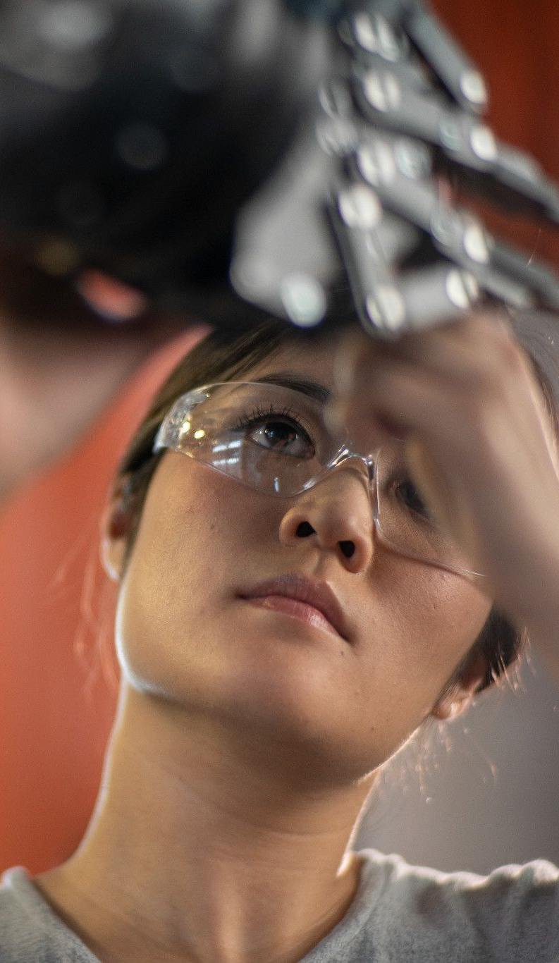
Herausforderungen für die Fertigungsindustrie
1
  Qualifikationsdefizit und Personalmangel
2
  Störungen der Lieferketten
3
  Mit dem technologischen Fortschritt Schritt halten
4
  Cybersicherheitsbedrohungen
5
  Globalisierung
6
  Nachhaltigkeits- und Umweltbedenken
7
  Einhaltung gesetzlicher Auflagen​
8
  Sich verändernde Kundenerwartungen
Notes:
* DOODLY
DP
Die Fertigungsindustrie steht vor einigen großen Herausforderungen. Erstens besteht das drängende Problem der Qualifikationslücke und des Arbeitskräftemangels, was die Einstellung von geschultem Personal behindert. Unterbrechungen der Lieferkette verschärfen die Schwierigkeiten noch weiter, indem sie den Waren- und Informationsfluss stören. Das schnelle Tempo des technologischen Fortschritts stellt neben den damit einhergehenden Bedrohungen der Cybersicherheit ein weiteres Problem dar. Die Globalisierung erhöht die Komplexität, da sie internationalen Wettbewerb, unterschiedliche Vorschriften und geopolitische Unsicherheiten mit sich bringt. Auch Bedenken in Bezug auf die ökologische Nachhaltigkeit und die Einhaltung gesetzlicher Auflagen spielen eine große Rolle. Und schließlich führen die sich ändernden Kundenerwartungen zu einer weiteren Herausforderung.
NOTIZEN FÜR VOICEOVER/LEHRKRAFT:
Die erste Herausforderung für die Fertigungsbranche sind Qualifikationsdefizite und Arbeitskräftemangel. Dies bezieht sich auf die Schwierigkeiten der Branche, offene Stellen mit ausreichend geschulten und qualifizierten Arbeitskräften zu besetzen, was zu einem Mangel an qualifiziertem Personal führt. Die nächste Herausforderung besteht in Unterbrechungen der Lieferkette, die beim Waren-, Material- und Informationsfluss von Lieferanten zu Herstellern und letztendlich zu Kunden auftreten. Aufgrund der signifikanten technologischen Fortschritte steht die Fertigungsindustrie vor der Herausforderung, mit der neuen Technologie Schritt zu halten und diese erfolgreich zu implementieren.
Mit diesen neuen Technologien kommen auch Risiken von Cybersicherheitsangriffen. Die Globalisierung ist eine weitere Herausforderung, wobei es um die Komplexitäten und Zwänge geht, die sich aus einer vernetzten Weltwirtschaft ergeben. Dazu gehören der Umgang mit dem internationalen Wettbewerb, das Navigieren in unterschiedlichen Regulierungsbereichen, die grenzüberschreitende Verwaltung komplexer Lieferketten und die Auseinandersetzung mit geopolitischen Unsicherheiten. Alle diese Herausforderungen beeinträchtigen die Fähigkeit der Branche, auf globaler Ebene effizient und nachhaltig zu agieren. Umwelt- und Nachhaltigkeitsbedenken sind eine weitere Herausforderung für die Fertigungsindustrie. Dazu kommt die Einhaltung von Auflagen, z. B. Umweltauflagen, Sicherheitsstandards, Richtlinien zur Produktqualität, Arbeitsgesetze und vieles mehr. Und letztlich steht die Fertigung noch vor der Herausforderung der sich ändernden Kundenerwartungen.

Slide 6
Bewältigung dieser Herausforderungen
Qualifikationsdefizit und Personalmangel
Störungen der Lieferketten
Mit dem technologischen Fortschritt Schritt halten
Cybersicherheits-
Bedrohungen
Weiterbildung von Mitarbeitern
Entwicklung robuster Strategien
Förderung einer kontinuierlichen Lernkultur
Schulungsangebot zur Cybersicherheit
Zusammenarbeit mit Bildungseinrichtungen
Diversifizierung von Quellen
Aufbau strategischer Partnerschaften
Umsetzung robuster Cybersicherheitsmaßnahmen
Technologieeinsatz
Einsatz moderner Technologien
Bereitstellung von Ressourcen ​für die Forschung & Entwicklung​
Durchführung regelmäßiger Prüfungen der Cybersicherheit
Notes:
Notizen für DP VOICEOVER/Lehrkraft
Fertigungsunternehmen können Qualifikationslücken schließen, indem sie ihre Mitarbeiter weiterbilden, ihre Ausbildung an die Anforderungen der Branche anpassen und Aufgaben mithilfe von Technologien automatisieren. Um Unterbrechungen in der Lieferkette zu vermeiden, ist es wichtig, robuste Strategien zu entwickeln, Quellen zu diversifizieren und IoT-Sensoren für die Echtzeitüberwachung zu nutzen. Um mit dem technologischen Fortschritt Schritt zu halten, muss man eine Kultur des kontinuierlichen Lernens fördern, strategische Partnerschaften mit Technologieexperten aufbauen und in die Forschung und Entwicklung investieren. Cybersicherheitsbedrohungen können mit umfassenden Schulungen, soliden Maßnahmen wie Firewalls und Verschlüsselungen angegangen werden, und regelmäßige Audits und Software-Updates sorgen dafür, dass sich Unternehmen stets auf dem aktuellsten Stand befinden.
NOTIZEN FÜR VOICEOVER/LEHRKRAFT:
Um die Herausforderung von Qualifikationsdefiziten und Personalmangel zu bewältigen, können sich Fertigungsunternehmen auf die Weiterbildung der vorhandenen Mitarbeiter durch Schulungsprogramme konzentrieren, wobei sie in Zusammenarbeit mit Bildungseinrichtungen Lehrpläne an die Anforderungen der Branche anpassen, und Technologien zur Automatisierung von Routineaufgaben nutzen, wodurch Rollen leichter zugänglich werden.
Um die Herausforderungen von Lieferkettenstörungen zu bewältigen, ist es wichtig, robuste Lieferkettenstrategien zu entwickeln, Quellen zu diversifizieren und fortschrittliche Technologien wie IoT-Sensoren für die Echtzeitüberwachung einzusetzen.
Um mit dem technologischen Fortschritt Schritt halten zu können, können Unternehmen eine Kultur des kontinuierlichen Lernens im Unternehmen fördern, um sicherzustellen, dass Mitarbeiter über den neuesten technologischen Fortschritt auf dem Laufenden bleiben. Zudem können Sie strategische Partnerschaften mit Technologieexperten, Start-up-Unternehmen oder Forschungseinrichtungen eingehen, um Einblicke und Zugang zu innovativen Technologien zu erhalten, und Ressourcen für Forschung und Entwicklung bereitstellen, um Innovationen zu fördern und beim technologischen Wandel der Branche nicht ins Hintertreffen zu geraten.
Um die Herausforderung der Cybersicherheitsbedrohungen zu bewältigen, sollten Unternehmen Mitarbeitern umfassende Cybersicherheitsschulungen anbieten, um das Bewusstsein für Cybersicherheitsbedrohungen zu schärfen, und bewährte Verfahren zum Schutz vor Cyberbedrohungen einführen; solide Cybersicherheitsmaßnahmen wie Firewalls, Verschlüsselungen und Intrusionserkennungssysteme zum Schutz vertraulicher Daten und Systeme implementieren, regelmäßige Cybersicherheitsüberprüfungen durchführen, Software und Systeme umgehend aktualisieren und sich kontinuierlich über die neuesten Cybersicherheitsbedrohungen und Schutzmaßnahmen informieren, damit ein proaktiver Schutz bei aufkommenden Risiken gewährt bleibt.

Slide 7
Bewältigung dieser Herausforderungen (Fortsetzung)
Globalisierung
Nachhaltigkeits- und Umweltüberlegungen
Gesetzliche Auflagen​
Sich verändernde Kundenerwartungen
Diversifizierung der Marktpräsenz
Einführung umweltfreundlicher Verfahren/Technologien​
Implementieren
integrierter Software
Einrichtung zuverlässiger Feedbacksysteme
Nutzung erweiterter Technologien
Optimierung der Ressourcenauslastung und Reduzierung des Ausschusses
Regelmäßige Mitarbeiterschulungen
Integration agiler Methoden​
Förderung internationaler Zusammenarbeit​
Investitionen in erneuerbare Energiequellen
Einsatz kontinuierlich laufender Überwachungssysteme
Investition in laufende Marktforschung
Notes:
DP Voiceover
Um die Herausforderungen der Globalisierung zu bewältigen, können Unternehmen ihre Märkte diversifizieren, hoch entwickelte Technologien für grenzübergreifende Geschäfte nutzen und international zusammenarbeiten. Das Verständnis lokaler Vorschriften, Investitionen in globale Talente und die Förderung von Partnerschaften erleichtern das Agieren in einer globalisierten Landschaft.
Für Umweltbedenken können Unternehmen umweltfreundliche Verfahren einführen, die Ressourcenauslastung durch die Grundsätze der Kreislaufwirtschaft optimieren und in erneuerbare Energiequellen investieren.
Zur Einhaltung gesetzlicher Auflagen können Unternehmen integrierte Software für Tracking und Berichterstellung verwenden, regelmäßige Schulungen zur Weiterbildung ihrer Mitarbeiter durchführen und Risiken durch kontinuierliche Überwachung und Prüfungen mindern. Um den sich ändernden Kundenerwartungen gerecht zu werden, sollten Unternehmen Feedbacksysteme einrichten, agile Methoden für schnelle Anpassungen einführen und in laufende Marktforschung investieren, um Strategien auf die Kundenanforderungen auszurichten.
NOTIZEN FÜR VOICEOVER/LEHRKRAFT:
Um die Herausforderungen der Globalisierung zu meistern, können Unternehmen Strategien einsetzen, wie die Diversifizierung der Marktpräsenz, die Nutzung fortschrittlicher Technologien für effiziente grenzübergreifende Geschäftsprozesse und die Förderung der Zusammenarbeit mit internationalen Partnern. Ein tiefgreifendes Verständnis der lokalen Vorschriften und der Marktdynamik in verschiedenen Regionen kann zusammen mit der Investition in Fachkräfte mit globalem Know-how dazu beitragen, die Komplexität der globalen Landschaft zu meistern und eine robustere und anpassungsfähigere Fertigungspräsenz aufzubauen.
Um die Herausforderungen bezüglich Umwelt und Nachhaltigkeit zu meistern, können Unternehmen umweltfreundliche Verfahren einführen, die Ressourcenauslastung optimieren und Ausschuss durch die Grundsätze der Kreislaufwirtschaft reduzieren und in erneuerbare Energiequellen investieren.
Um die Herausforderungen der Einhaltung von Auflagen zu meistern, können Unternehmen integrierte Software für automatisiertes Tracking und Berichterstellung implementieren, um die Einhaltung von sich weiterentwickelnden Vorschriften in Echtzeit zu gewährleisten, regelmäßige Schulungsprogramme durchführen, um Mitarbeiter über Compliance-Anforderungen zu informieren, eine Kultur des Bewusstseins und der Einhaltung von Vorschriften fördern, kontinuierliche Überwachungssysteme einsetzen und regelmäßige interne und externe Prüfungen durchführen, um potenzielle Compliance-Risiken zu erkennen, zu beheben und zu minimieren.
Um den sich ändernden Kundenerwartungen gerecht zu werden, sollten Unternehmen zuverlässige Feedbacksysteme entwickeln, mit denen sie die sich ändernden Kundenerwartungen und -präferenzen verstehen, agile Methoden einsetzen, um auf sich verändernde Kundenanforderungen schnell reagieren zu können, Produkte und Services schneller anpassen und in laufende Marktforschung und Trendanalysen investieren, um den sich ändernden Kundenerwartungen immer einen Schritt voraus zu sein und Geschäftsstrategien entsprechend anzupassen.

Slide 8
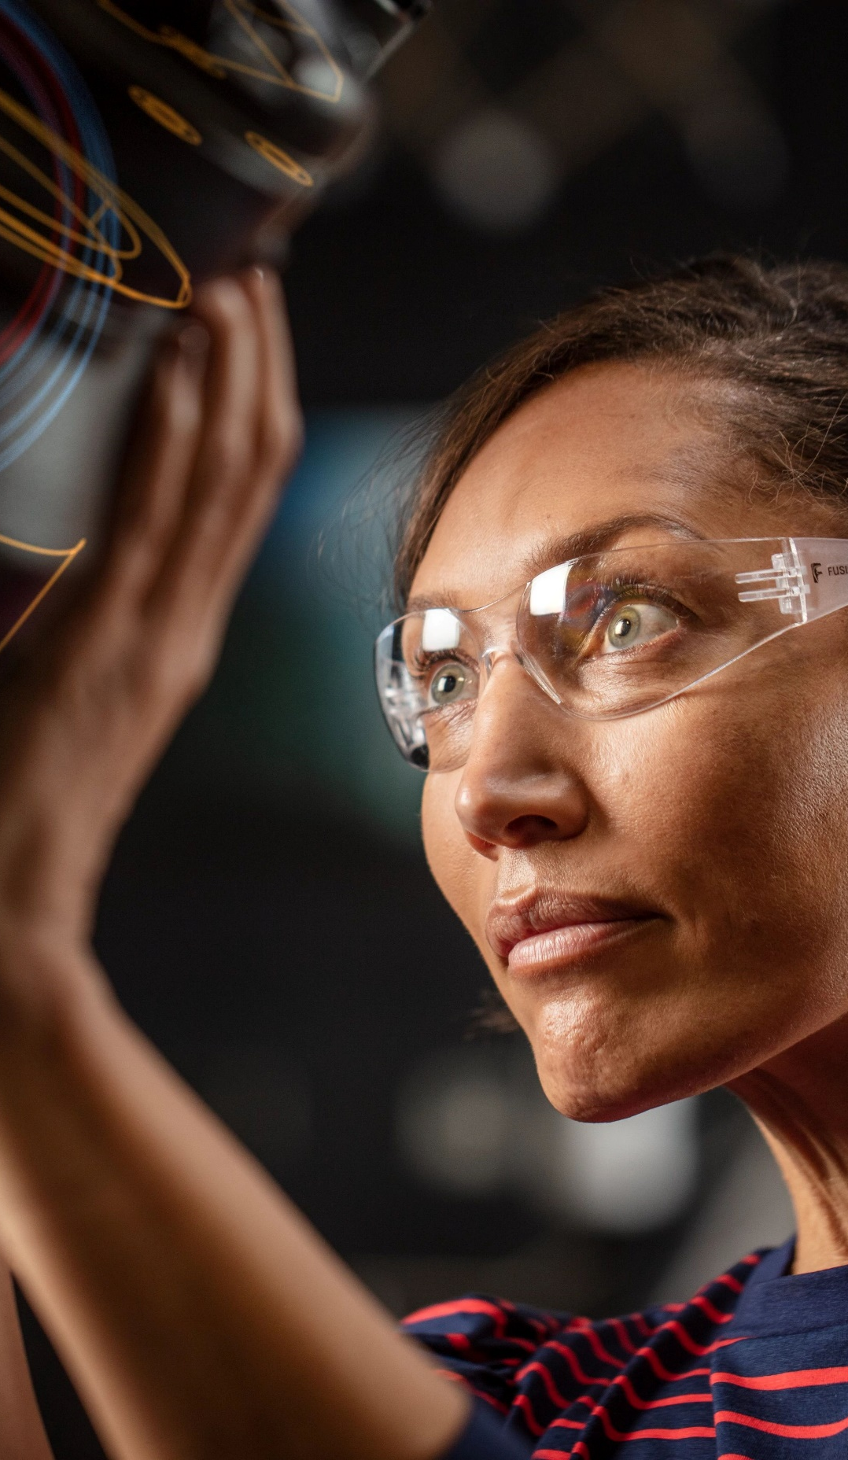
Welche der folgenden Strategien wird NICHT empfohlen, um die Herausforderungen des technologischen Fortschritts in Fertigungsunternehmen anzugehen?
TEST
ANTWORT AUSWÄHLEN
A.
Förderung einer Kultur des kontinuierlichen Lernens innerhalb des Unternehmens
B.
Bildung strategischer Partnerschaften mit Technologieexperten, Start-up-Unternehmen oder Forschungseinrichtungen
C.
Investitionen in Forschung und Entwicklung zur Förderung von Innovation
D.
Implementierung robuster Cybersicherheitsmaßnahmen wie Firewalls und Verschlüsselungen
Notes:
Antwort: D

Slide 9
Transformation der Rollen in der Fertigungsindustrie
Bislang waren Maschinenbauingenieure, Fertigungsingenieure, CNC-Maschinenbediener ​
und die Produktion ​
voneinander getrennt, ​
mit isolierten Arbeitsabläufen.
  Maschinenbauingenieur
  Fertigungs-/Produktionsingenieur​
Jetzt und in den nächsten fünf bis zehn Jahren werden diese drei Rollen effektiv zusammenarbeiten und enger mit der Produktion verbunden sein. Arbeitsabläufe werden vernetzt, Ingenieure benötigen immer mehr Kenntnisse im Bereich der Systemtechnik und die Grenzen zwischen Konstruktion und Fertigung werden aufgehoben.
  CNC-Maschinenbediener
Notes:
NOTIZEN FÜR VOICEOVER/LEHRKRAFT:
In diesem Modul befassen wir uns mit der Transformation von drei wichtigen Rollen in der Fertigungsbranche: Maschinenbauingenieure, Fertigungs-/Produktionsingenieure und CNC-Maschinenbediener. In der Vergangenheit agierten diese Rollen getrennt voneinander mit separaten Arbeitsabläufen. In den nächsten Jahren werden diese Rollen jedoch kontinuierlich zusammenarbeiten, und auch die Produktion wird dabei miteinbezogen. Arbeitsabläufe werden vernetzt, Ingenieure benötigen mehr Kenntnisse in der Systemtechnik und die Kluft zwischen Konstruktion und Fertigung wird kleiner. Darüber hinaus werden Maschinenbau- und Fertigungsingenieure in den nächsten fünf bis zehn Jahren die gleichen Qualifikationen aufweisen.

Slide 10
Maschinenbauingenieur
Integration von Automatisierung
und Robotik
Nutzung von Datenanalysen
Integration von CAD/CAM
Entwicklung intelligenter
Fertigungssysteme
Nutzung eines ganzheitlichen
Fertigungsansatzes
Verständnis von Geschäfts-
und Markttrends
Notes:
* DOODLY
NOTIZEN FÜR VOICEOVER/LEHRKRAFT:
Die Integration von CAD/CAM-Werkzeugen hat die Rolle der Maschinenbauingenieure grundlegend verändert. Sie können damit reale Bedingungen simulieren und Entwürfe virtuell testen. Automatisierung und Robotik wurden ebenfalls in die Rolle integriert, um die Produktivität zu steigern, Kosten zu senken und die Produktqualität zu verbessern. Datenanalysen und prädiktive Wartung dienen jetzt dazu, Probleme zu erkennen, Ausfallzeiten vorherzusagen und Geräteausfälle zu vermeiden. Maschinenbauingenieure entwickeln heute intelligente Fertigungssysteme, die Sensoren, Datenanalysen und maschinelles Lernen nutzen. Neben technischen Aspekten berücksichtigen Maschinenbauingenieure nun auch geschäftliche und marktbezogene Trends in ihrer Rolle. Maschinenbauingenieure verfolgen bei der Fertigung heute einen ganzheitlichen Ansatz, der nicht nur technische Aspekte berücksichtigt, sondern auch Nachhaltigkeitsprinzipien, Sicherheitsüberlegungen und ethische Überlegungen einbezieht.

Slide 11
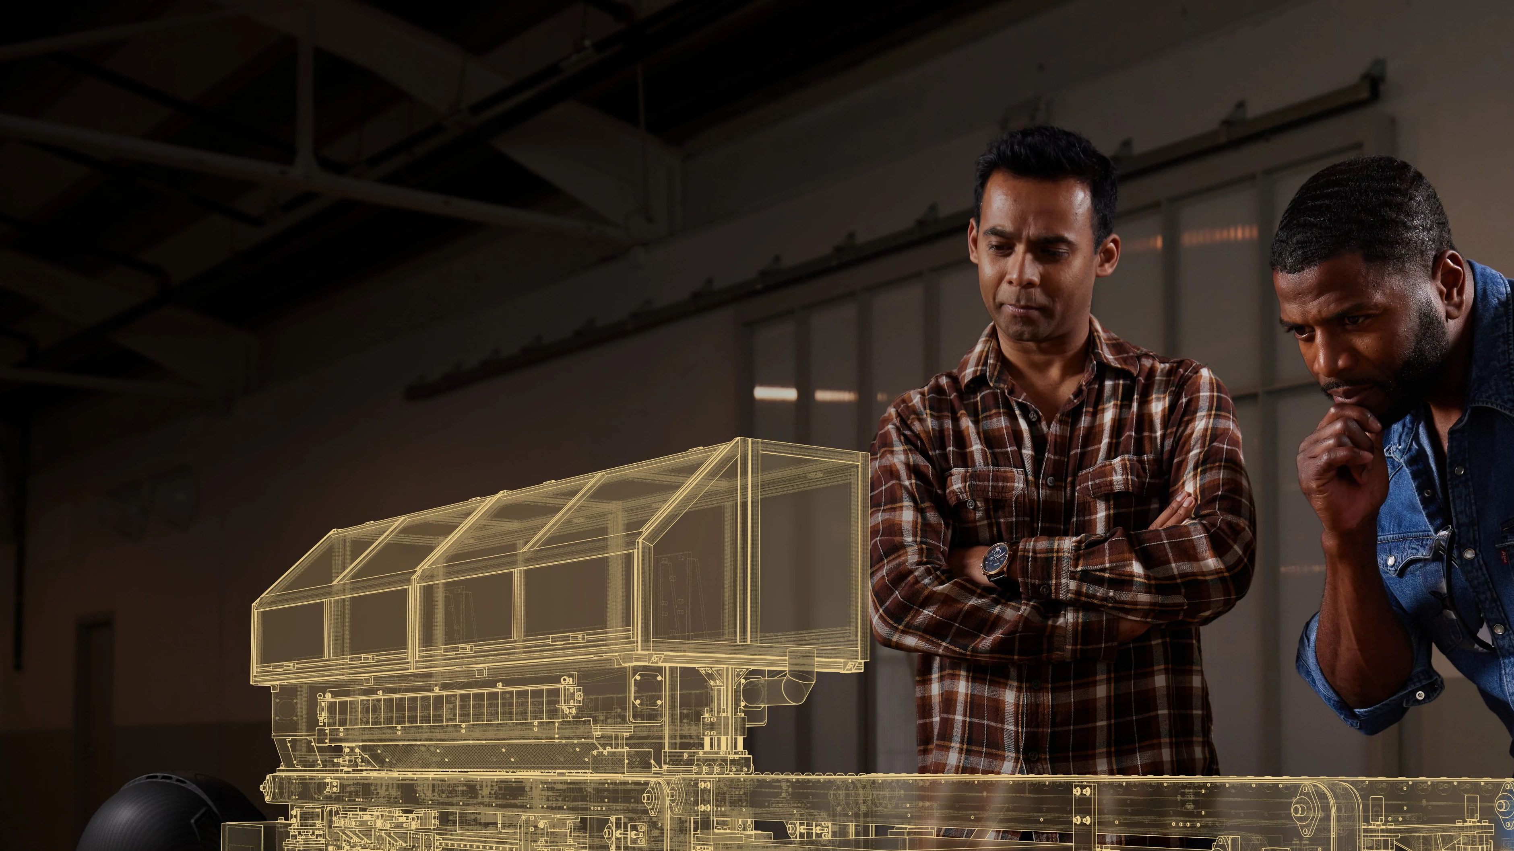
Aktuelle Qualifikationen von Maschinenbauingenieuren​
  Maschinenbauingenieure sind heute in erster Linie für die Forschung, Planung, Konstruktion, Entwicklung, Erprobung, die kontinuierliche Verbesserung und Neukonstruktion bestehender und neuer Produkte, Maschinen und Werkzeuge verantwortlich.
CAD/CAM/Simulation
Analysesoftware
ERP-Software
Programmiertools
Software für Finanzanalysen
Notes:
NOTIZEN FÜR VOICEOVER/LEHRKRAFT:
Maschinenbauingenieure sind heute in erster Linie für die Forschung, Planung, Konstruktion, Entwicklung, Erprobung, die kontinuierliche Verbesserung und Neukonstruktion bestehender und neuer Produkte, Maschinen und Werkzeuge verantwortlich. Die spezifischen Kenntnisse, die sie benötigen, umfassen CAD, Analysesoftware, ERP-Software, Programmierwerkzeuge und Finanzanalysesoftware.

Slide 12
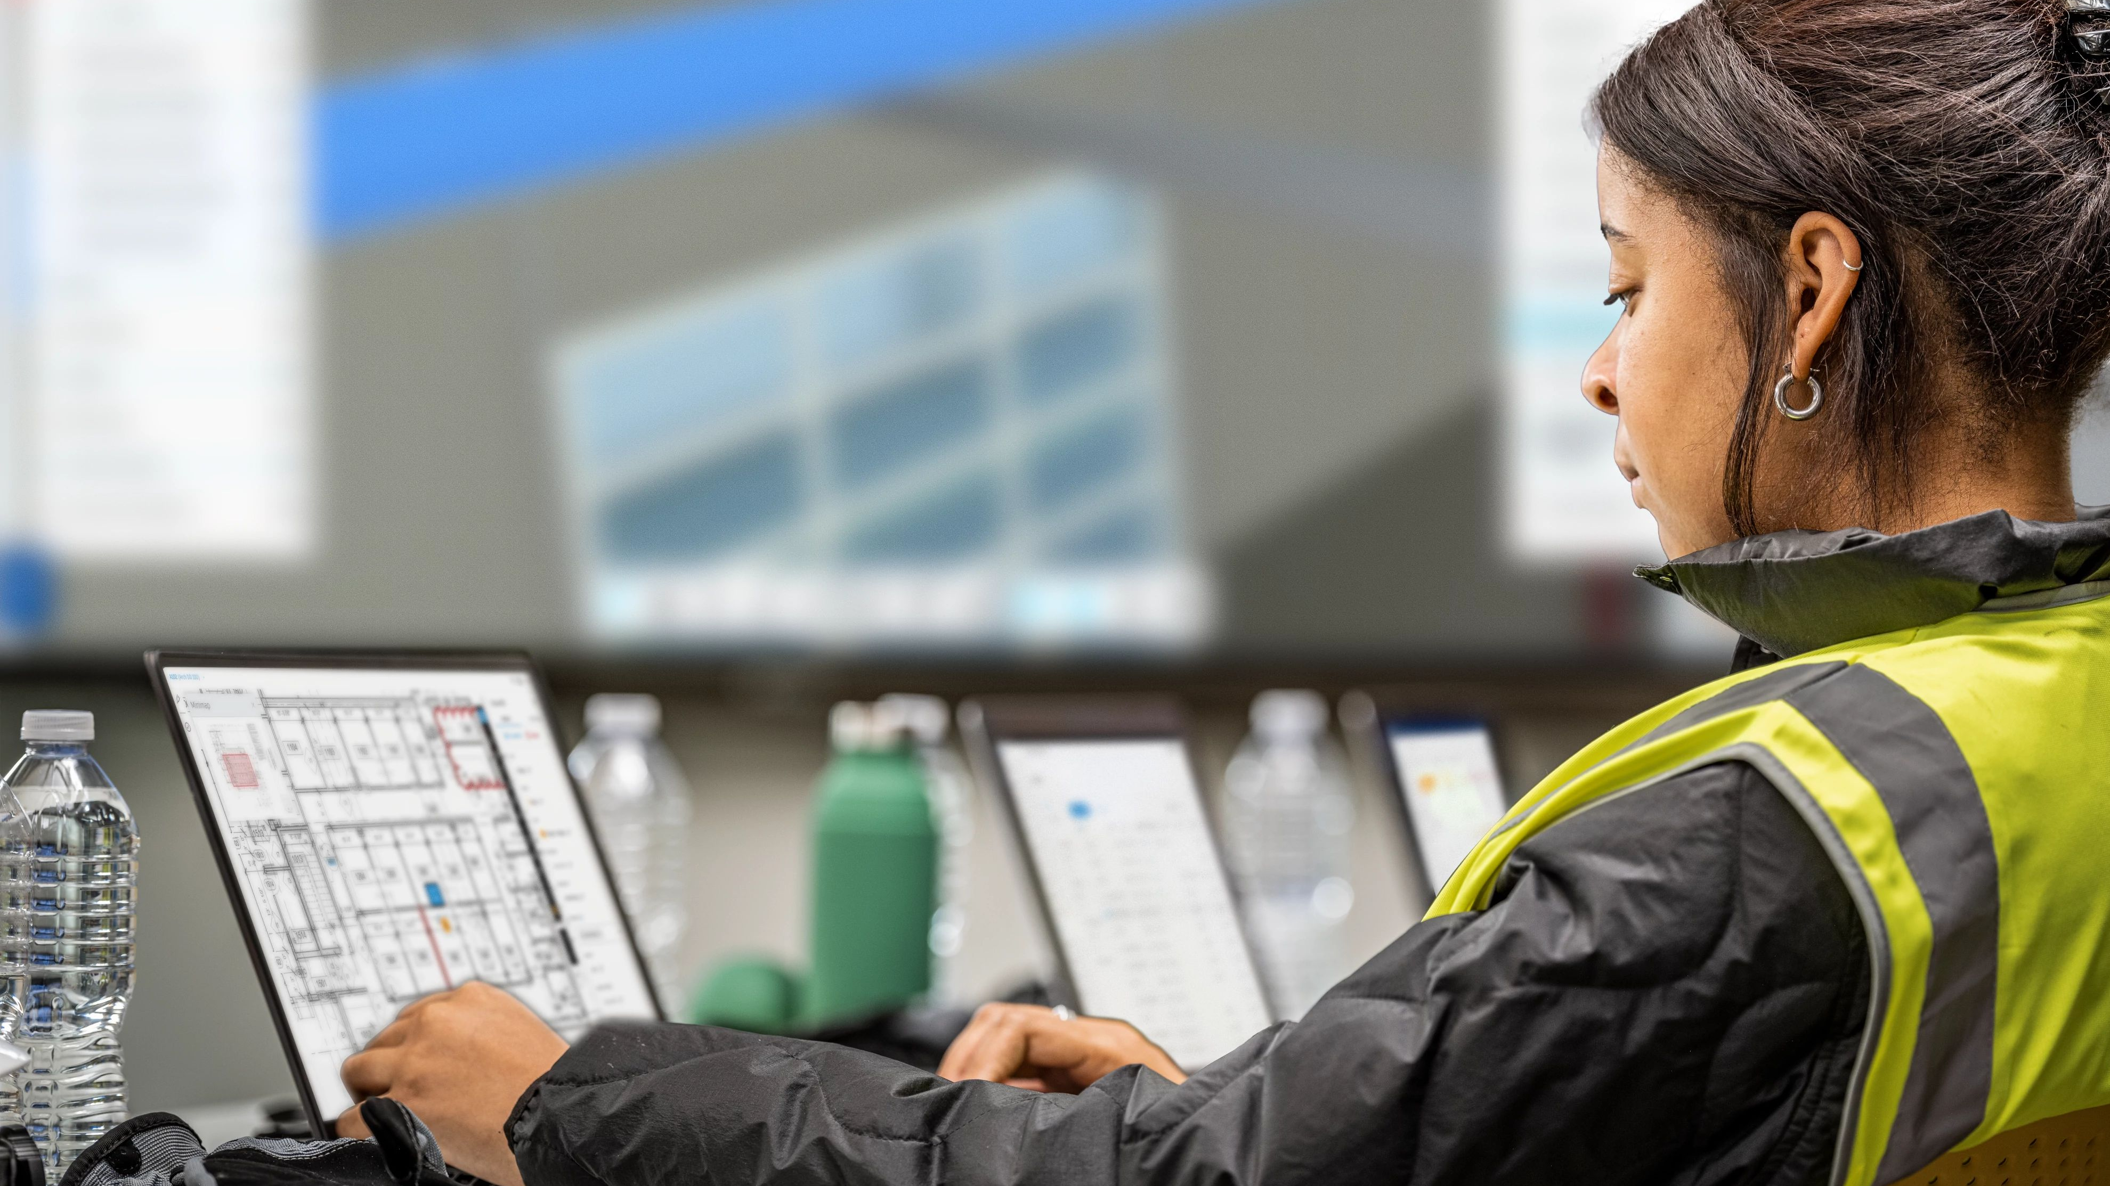
Zukünftige Qualifikationen von Maschinenbauingenieuren​
  Zukünftig werden Maschinenbauingenieure eine Schlüsselrolle bei der Entwicklung besserer Produkte haben, die fertigungsgerecht konstruiert werden und schlanker, intelligenter und nachhaltiger sind. ​
CAD/CAM/CAE
Digitale Kompetenzen
Leiterplattensoftware
DfM-Prinzipien
PLM-Software
Systemtechnik
Programmierungstechniken
Elektro-/Softwaretechnik
Generatives Design
Produktlebenszyklus und Nachhaltigkeit
Notes:
NOTIZEN FÜR VOICEOVER/LEHRKRAFT:
Bedarf an mehr KI/ML-Kenntnissen, um die Produktentwicklung zu verbessern
Konstruktion mit Elektronik und Konstruktion für Produktmodularität, die den Produktlebenszyklus verlängert
Kompetenzen, die Maschinenbauingenieure in Zukunft benötigen:
CAD/CAM
Computergestützte Entwicklung (CAE)
Leiterplatten, PCB - Software
Projektlebenszyklus-Management, PLM - Software
Programmierungstechniken (Low-Code/No-Code)
Generatives Design
Generatives Design auf Basis von KI/ML zur Erleichterung der fertigungsorientierten Produktentwicklung
Design für die additive Fertigung
Digitale Fähigkeiten einschließlich Modellierung, Simulation und Datenanalyse
DfM-Prinzipien
Fertigkeiten in der Systemtechnik
Kenntnis der Prinzipien der Elektro- und Softwaretechnik
Produktlebenszyklus und Nachhaltigkeit

Slide 13
Maschinenbau-/Produktionsingenieur
Integration von Automatisierung
und Robotik
Nutzung von Datenanalysen
Integration von CAD/CAM
Zusammenarbeit zwischen
funktionsübergreifenden Teams
Entwicklung intelligenter
Fertigungssysteme
Nutzung eines ganzheitlichen
Fertigungsansatzes
Verbesserung des Bewusstseins der Cybersicherheit
Verständnis von Geschäfts-
und Markttrends
Notes:
NOTIZEN FÜR VOICEOVER/LEHRKRAFT:
Die wichtigsten Aspekte bei der Neuausrichtung der Rolle von Fertigungs-/Produktionsingenieuren sind:
Integration von CAD/CAM – Tools, mit denen Ingenieure realistische Bedingungen simulieren und Entwürfe virtuell testen können.
Integration von Automatisierung und Robotik zur Produktivitätssteigerung, zur Kostensenkung und zur Verbesserung der Produktqualität
Nutzung von Datenanalysen und vorausschauender Wartung zur Erkennung von Problemen und zur Vorhersage von Ausfallzeiten und Geräteausfällen
Entwicklung intelligenter Fertigungssysteme, die Sensoren, Datenanalysen und maschinelles Lernen einsetzen
Verständnis von Geschäfts- und Markttrends
Verfolgung eines ganzheitlichen Ansatzes für die Fertigung und Berücksichtigung sowohl von technischen Aspekten als auch von Nachhaltigkeitsprinzipien, Sicherheitsüberlegungen und ethischen Überlegungen.
Zusammenarbeit in funktionsübergreifenden Teams, einschließlich der Zusammenarbeit mit Software-Ingenieuren, Datenexperten und anderen Fachleuten arbeiten
Verbesserung des Bewusstseins der Cybersicherheit

Slide 14
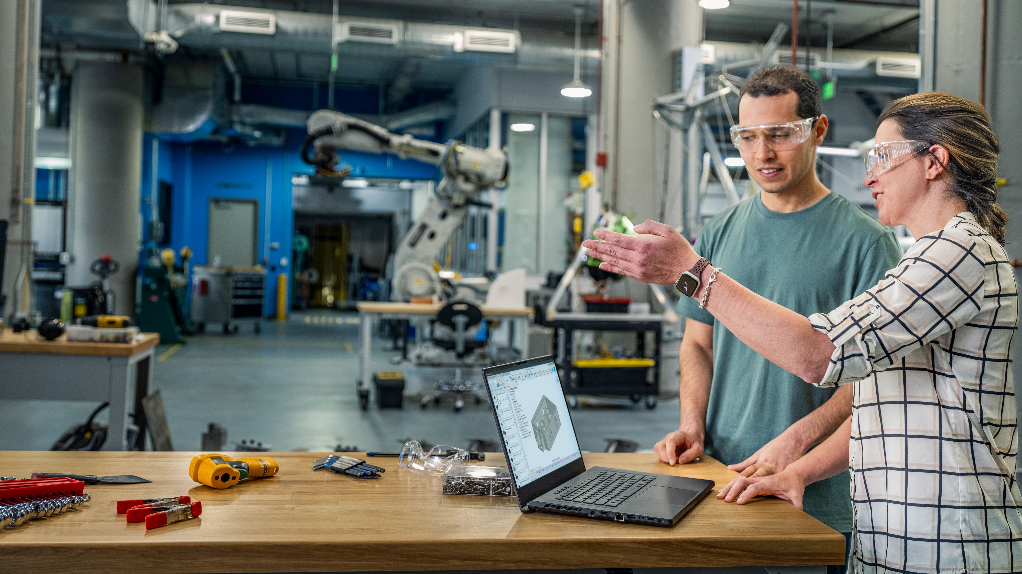
Aktuelle Qualifikationen von ​
Fertigungs-/Produktionsingenieuren​
  Derzeit verbessern und integrieren Fertigungs- und Produktionsingenieure moderne Fertigungstechniken und -prozesse.​
Schlanke Fertigung
Prozessoptimierung
Qualitätskontrolle
CAD/CAM-Simulation
Analysesoftware
Notes:
NOTIZEN FÜR VOICEOVER/LEHRKRAFT:
Derzeit verbessern und implementieren Fertigungs- und Produktionsingenieure moderne Fertigungstechniken und -prozesse, indem sie folgende Fähigkeiten nutzen:
Schlanke Fertigung, Six Sigma
Prozessoptimierung
Qualitätskontrolle
CAD
Analysesoftware (Matlab und Minitab)

Slide 15

Zukünftige Qualifikationen von ​
Fertigungs- und Produktionsingenieuren​
  In Zukunft werden Fertigungs- und Produktionsingenieure bei den strategischen Bemühungen zur Verbesserung und Einführung fortschrittlicher Fertigungstechniken und -prozesse eine führende Rolle spielen und entscheiden, wie Technologien wie KI/ML zur Verbesserung der Automatisierungsergebnisse und zur Einführung intelligenter Fertigungsverfahren eingesetzt werden können.
Robotik/Cobotik
AR/VR-Werkzeuge
Additive und hybride Fertigung
Integriertes CAD/CAM
Intelligente Fertigungsverfahren
CNC-Bearbeitung
Digitale Zwillinge
Cybersicherheit
Produktionsdatenanalyse
IoT und Cloud-Plattformen
Notes:
NOTIZEN FÜR VOICEOVER/LEHRKRAFT:
In Zukunft wird die Rolle des Fertigungs- und/oder Produktionsingenieurs interdisziplinärer (Zusammenarbeit mit Konstrukteuren, Maschinenbedienern, Qualitätskontroll- und –sicherungs-Spezialisten) werden, in der KI/ML-Kenntnisse erforderlich sind, um den Fertigungsprozess voranzutreiben und zu optimieren. Fertigkeiten, die Fertigungs- und Produktionsingenieure benötigen werden, um weiter erfolgreich zu sein:
Robotik/Cobotik
Additive und hybride Fertigung
Smart Factory Verfahren
Programmierung von Produktionsstraßen
Verwaltung verteilter Fertigungsstandorte
Bereitstellung von Echtzeit-Produktionsüberwachungssystemen
Digitale Zwillinge
Analyse und Visualisierung von Produktionsdaten
Werkzeuge für erweiterte Realität/virtuelle Realität
CAD/CAM
CNC-Bearbeitung
Cybersicherheit, IoT, Cloud-Plattformen und -Speicher

Slide 16
CNC-Maschinenbediener
Nutzung fortschrittlicher
CNC-Programme
Integration von
Nachhaltigkeitsgrundsätzen
Nutzung von Datenanalysen
Nutzung von virtueller Realität (VR) und erweiterter Realität (AR)
Nutzung des Internets der Dinge (IoT) für die vorausschauende Wartung
Notes:
NOTIZEN FÜR VOICEOVER/LEHRKRAFT:
Die Rolle der CNC-Maschinenbediener wird noch mehr Aufgaben umfassen, darunter:
Nutzung erweiterter CNC-Programmierung, die über die einfache Programmierung hinausgeht, um komplexe 3D-Modelle und komplexe Bearbeitungsprozesse zu verarbeiten.
Nutzung von Datenanalysen, um Bereiche zu identifizieren, in denen Verbesserungen von Prozessen möglich sind. Diese Daten können dann verwendet werden, um die Schnittparameter zu optimieren, die Zykluszeiten zu verkürzen und eine gleichbleibende Qualität zu gewährleisten.
Vermeidung von Ausfallzeiten und Nutzung einer präventiven Wartung durch Analyse der Daten, die den Zustand und die Leistung der Anlage überwachen, und zwar mit Hilfe des Internets der Dinge.
Einsatz von virtueller und erweiterter Realität für Maschinensimulationen und Schulungen.
Und Integration von Nachhaltigkeitsprinzipien durch die Auswahl umweltfreundlicher Kühlmittel, die Minimierung von Materialabfällen und die Optimierung des Energieverbrauchs während des Fertigungsprozesses.

Slide 17
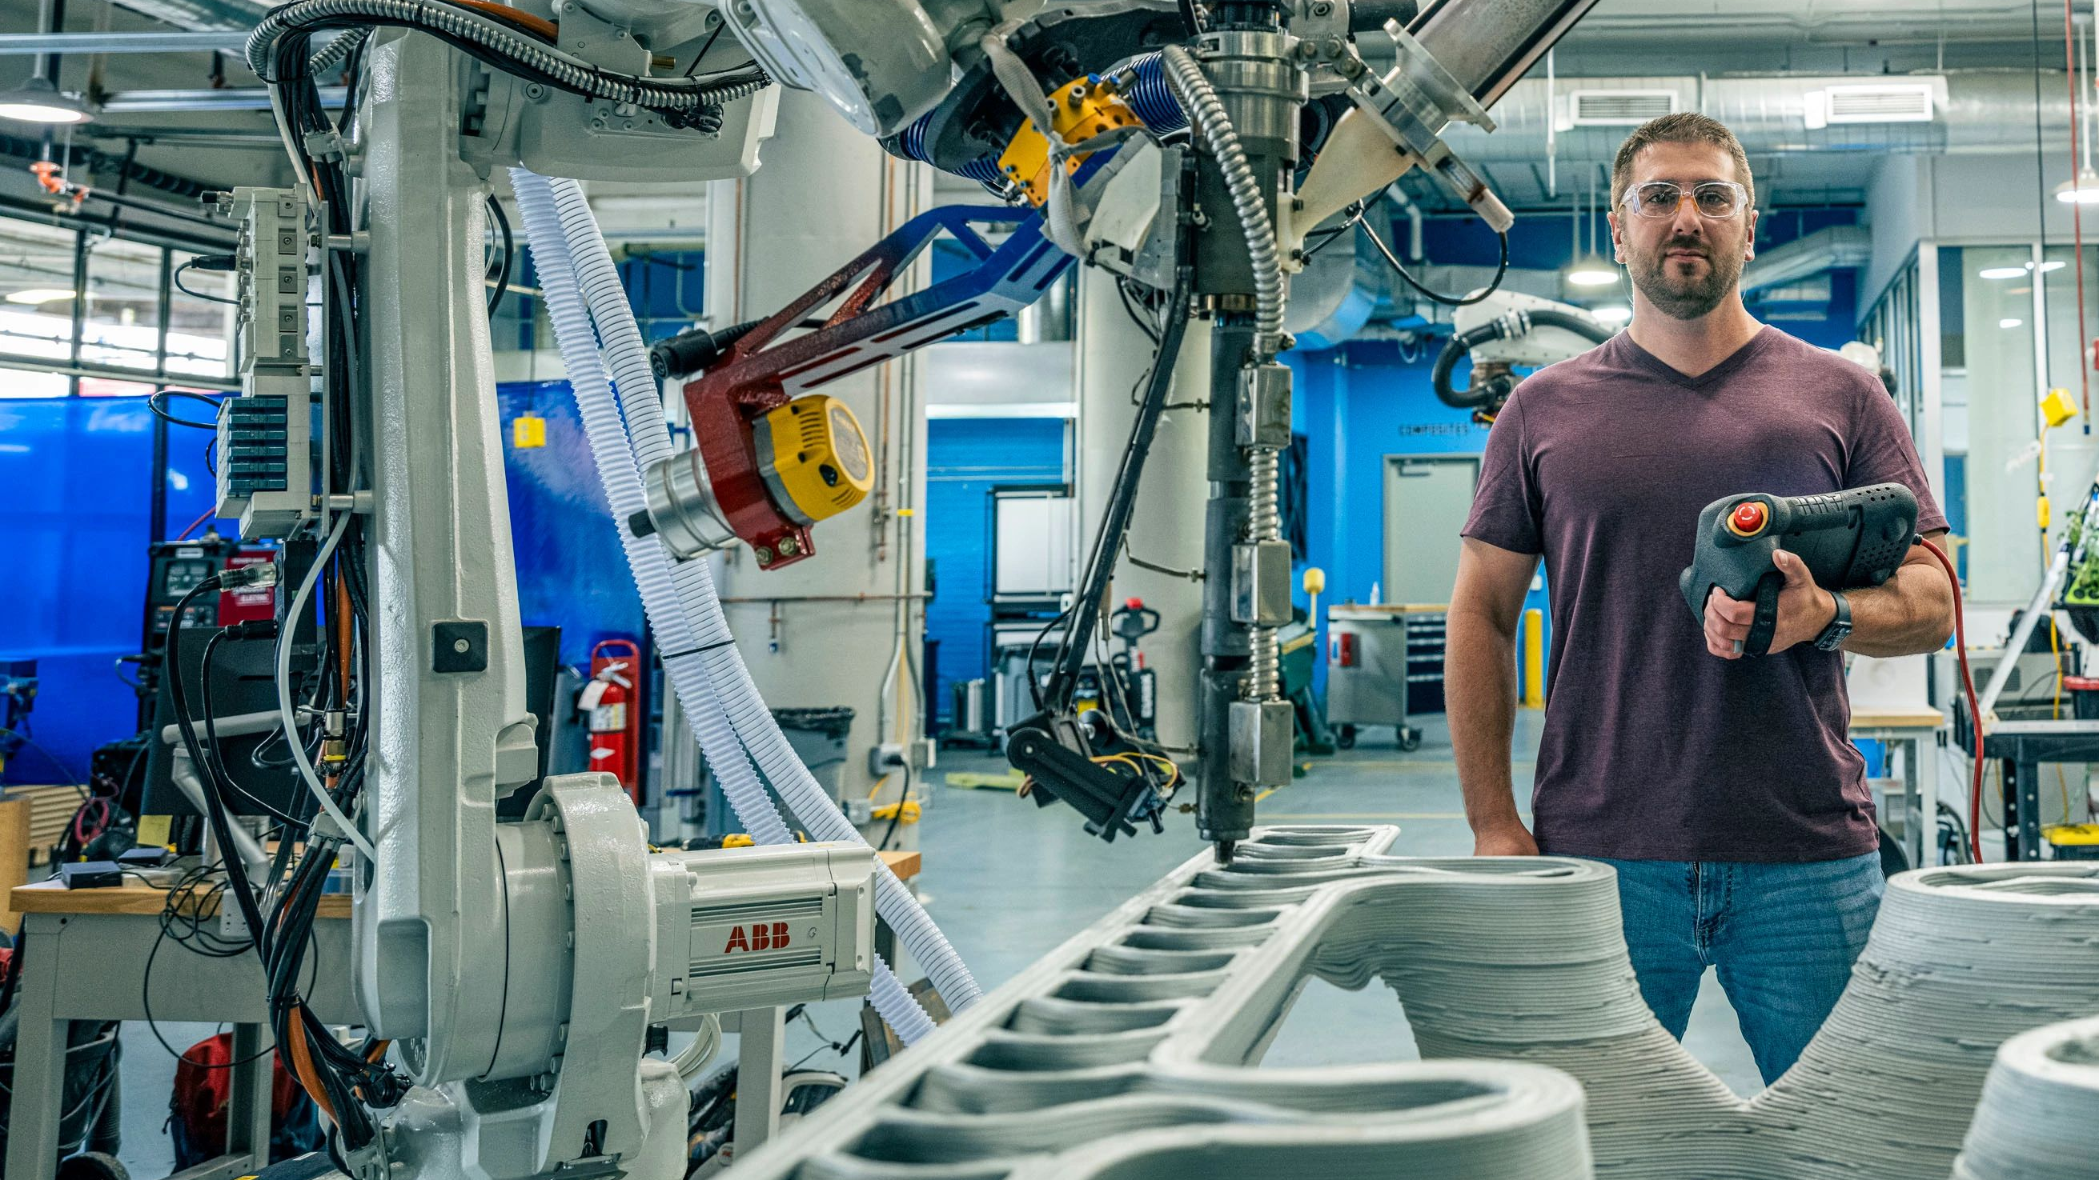
Aktuelle Qualifikationen von ​
CNC-Maschinenbedienern​
  CNC-Maschinenbediener sind aktuell für die Herstellung von Präzisionskomponenten mit Maschinen und Werkzeugen sowie für die Einrichtung, den Betrieb, die Reparatur und die Wartung von Maschinen verantwortlich.
Arbeitsteilung, Maschinenkinematik, Form- und Lagetoleranzen
Integriertes CAD/CAM
Verständnis der Grundlagen von Werkzeugmaschinen
Praktische ERP-Kenntnisse
Software für Analyse- und Industriesteuerung
Notes:
NOTIZEN FÜR VOICEOVER/LEHRKRAFT:
CNC-Maschinenbediener sind derzeit für die Herstellung von Präzisionsteilen mit Werkzeugmaschinen sowie für Einrichtung, Betrieb, Reparatur und Wartung von Maschinen verantwortlich.
Aktuelle Kompetenzen:
Werkstückaufnahme, Maschinenkinematik und Geometrische Bemaßungen und Toleranzen (GD&T)
CAD- und CAM-Software für die Konstruktion von Halterungen und Werkzeugen
Kenntnis der verwendeten Werkzeugmaschinen und anderer Hardware
ERP-Kenntnisse
Analyse- und Industriesteuerungssoftware

Slide 18
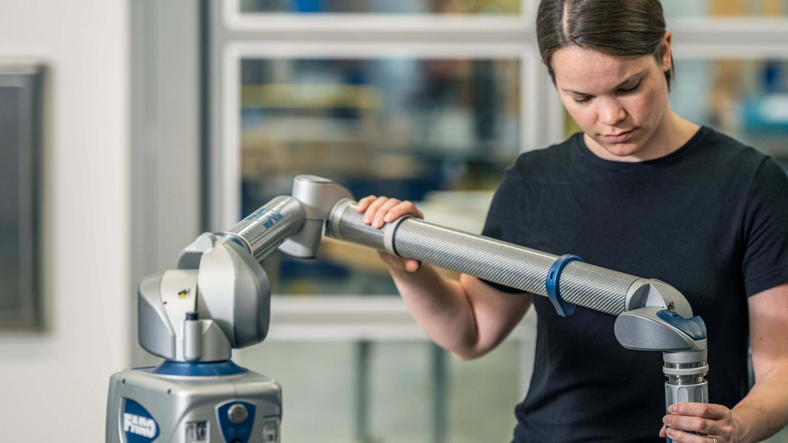
Zukünftige Qualifikationen von ​
CNC-Maschinenbedienern​
  In Zukunft werden CNC-Maschinenbediener für die Verwaltung und Programmierung von Robotern und Cobotern, die Analyse der Produktionsleistung in Echtzeit, die Inspektion im Fertigungsbereich verantwortlich sein und sich an der Qualitätssicherung und -kontrolle beteiligen.​
Roboter/Coboter
Integriertes CAD/CAM
Qualitätssicherung (QS)
Vorausschauende/vorbeugende Wartung​
Qualitätskontrolle (QK)
5-Achs-Maschinen
Additive und
hybride Fertigung
Notes:
NOTIZEN FÜR VOICEOVER/LEHRKRAFT:
In Zukunft werden CNC-Maschinenbediener für die Verwaltung und Programmierung von Robotern und Cobotern, die Analyse der Produktionsleistung in Echtzeit, die Inspektion im Fertigungsbereich verantwortlich sein und sich an Qualitätssicherung und -kontrolle beteiligen. Diese zukünftige Rolle wird durch die Technologien von Industrie 4.0 erheblich erweitert.
Kenntnisse, die CNC-Maschinenbediener in der Zukunft benötigen:
Interaktion, Programmierung und Verwaltung von Robotern/Cobotern
Qualitätssicherung, QA
Qualitätskontrolle, QK
5-Achs-Maschinen
Additive und hybride Fertigung
CAD/CAM-Software (laut einer Umfrage unter Branchenexperten wird dies in den nächsten fünf bis zehn Jahren den wichtigsten Kompetenzbereich darstellen)
Prädiktive/präventive Wartung

Slide 19
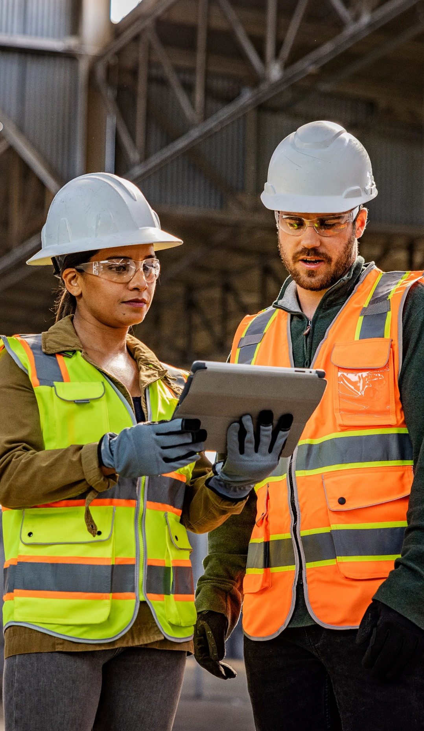
Welche der folgenden neuen Technologien wird in der sich weiterentwickelnden Branchenlandschaft NICHT als Qualifikationsanforderung für Fertigungs- und Produktionsingenieure genannt?
TEST
ANTWORT AUSWÄHLEN
A.
Digitale Zwillinge
B.
Integriertes CAD/CAM
C.
Herkömmliche Fertigungsstraßenverwaltung
D.
Werkzeuge für erweiterte Realität/virtuelle Realität
Notes:
Antwort: C

Slide 20

Wahr oder falsch:
Gemäß Umfragen unter Branchenexperten wird die integrierte CAD/CAM-Software in den nächsten fünf bis zehn Jahren zu den wichtigsten Aufgaben von CNC-Maschinenbedienern zählen.
TEST
ANTWORT AUSWÄHLEN
A.
Richtig
B.
Falsch
Notes:
Antwort: A, wahr

Slide 21
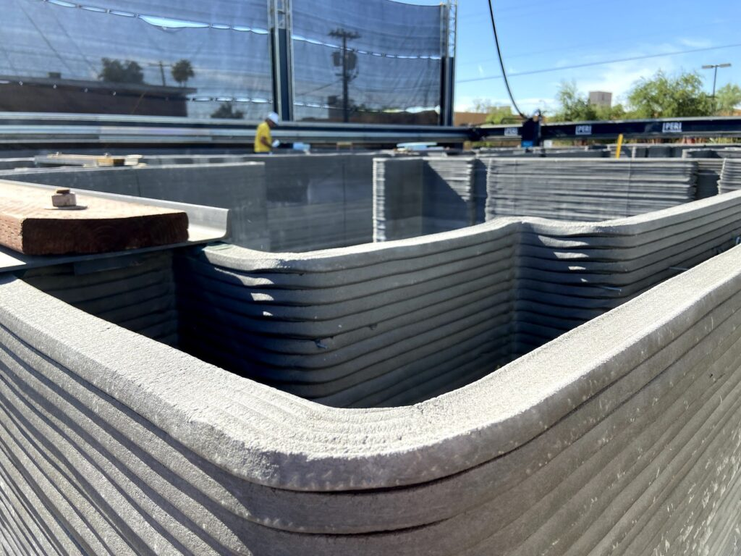
Mit 3D-Druck gebautes Haus
FALLSTUDIE:
  2022 stellten „Habitat for Humanity“ und „PERI 3D Construction“ das erste Haus vor, das mit 3D-Druck hergestellt wurde.
70-80 % des Hauses wurde mit 3D-Druck aus Beton gedruckt.
Der 3D-Druck des Betonfundaments und der Wände dauerte 42 Stunden.
Ziel dabei war es, angemessene, erschwingliche und energieeffizientere Häuser zu geringeren Kosten, in kürzerer Zeit und mit weniger Abfall zu liefern.
Autodesk Fusion wurde zur Optimierung der Konstruktion für den 3D-Druck verwendet.​
Qualifikationen​
Additive Fertigung/3D-Druck
Integriertes CAD/CAM
Quelle:
https://www.autodesk.com/products/fusion-360/blog/habitat-for-humanity-3d-printed-concrete-home/
Notes:
NOTIZEN FÜR VOICEOVER/LEHRKRAFT:
Im Jahr 2022 stellten „Habitat for Humanity“ und „PERI 3D Construction“ das erste Haus vor, das mit 3D-Druck hergestellt wurde. 70–80 % des Hauses wurden mit 3D-Druck aus Beton gefertigt, und der 3D-Druck des Betonfundaments und der Wände dauerte 42 Stunden. Ziel dabei war es, angemessene, erschwingliche und energieeffizientere Häuser zu geringeren Kosten, in kürzerer Zeit und mit weniger Abfall zu liefern. Autodesk Fusion wurde zur Optimierung der Konstruktion für den 3D-Druck verwendet. Die für diese Fallstudie relevanten Qualifikationen umfassen die additive Fertigung und integriertes CAD/CAM.
https://www.autodesk.com/products/fusion-360/blog/habitat-for-humanity-3d-printed-concrete-home/
Abbildung aus einem Artikel

Slide 22
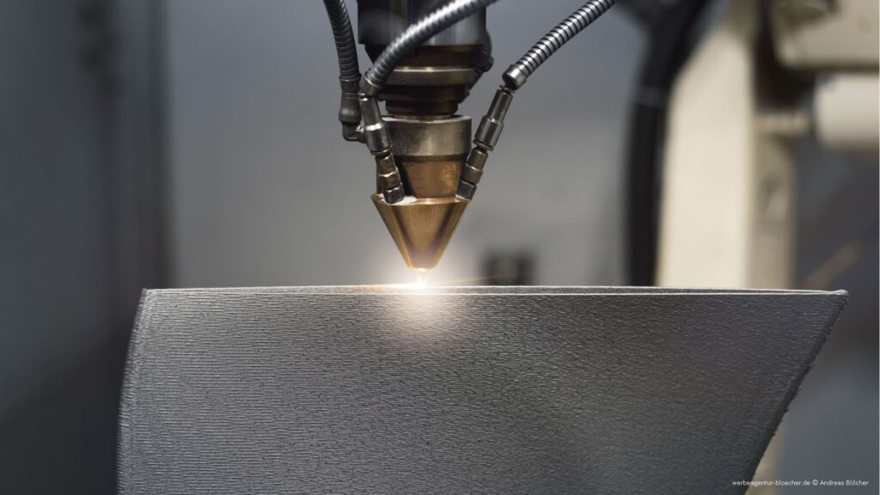
Datenaustausch
FALLSTUDIE:
  Branchenexperte für die Erstellung von Spritzguss- und Druckgussformen.
Das Unternehmen hat eine digitale Transformation durchlaufen, um wichtige Projektdaten international verfügbar zu machen.
Dies führte zu einer Reduzierung der
Vorlaufzeiten und zu
Kostenvorteilen.
Das Unternehmen verwendete Autodesk Fusion, um die Werkzeugmaschinen des Unternehmens zu vernetzen und auf eine cloudbasierte Digitalisierung umzustellen.
Qualifikationen​
Integriertes CAD/CAM
Cloud-Plattformen und Datenaustausch
Quelle:
https://www.autodesk.com/products/fusion-360/blog/zetterer/
Notes:
NOTIZEN FÜR VOICEOVER/LEHRKRAFT:
Ein führendes Unternehmen für die Herstellung von Spritzguss- und Gussformen hat eine digitale Transformation durchlaufen, um wichtige Projektdaten international verfügbar zu machen. Durch die Nutzung der Werkzeuge in Autodesk Fusion konnte dieses Unternehmen seine Werkzeugmaschinen vernetzen und seine Daten gemeinsam nutzen, was zu kürzeren Vorlaufzeiten und Kostenvorteilen führte. Die für diese Fallstudie relevanten Kenntnisse sind integriertes CAD/CAM, Cloud-Plattformen sowie Datenaustausch.
Verwendet Fusion, insbesondere die Machining Extension
https://www.autodesk.com/products/fusion-360/blog/zetterer/
Abbildung aus einem Artikel

Slide 23
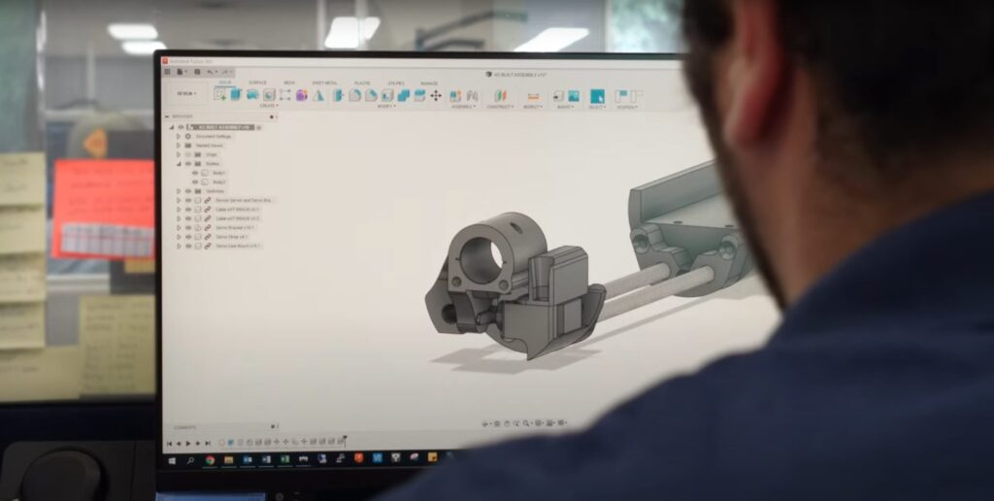
Kameras für Kulturdenkmäler
FALLSTUDIE:
  Ein Unternehmen, das als führendes Netzwerk von Live-Streaming-Webcams gilt, hat mithilfe von CAD/CAM-Software ein spezielles Kameragehäuse für das Washington Monument entworfen, den Prototyp erstellt und das Gehäuse schließlich gefertigt.​
Mit Autodesk Fusion konnte in kurzer Zeit der Prototyp erstellt und das Gehäuse erzeugt werden.​
Das Unternehmen entwarf 18 Bauteile in Fusion, die dann in 3D gedruckt und montiert wurden.
Qualifikationen​
Integriertes CAD/CAM
Additive Fertigung/3D-Druck
Quelle:
https://www.autodesk.com/products/fusion-360/blog/earthcam-washington-monument-camera/
Notes:
NOTIZEN FÜR VOICEOVER/LEHRKRAFT:
Ein weiteres Beispiel für die Verwendung von integriertem CAD/CAM und additiver Fertigung ist ein Unternehmen, das als führender Anbieter von Live-Streaming-Webcams gilt und beide Technologien einsetzt, um ein maßgeschneidertes Kameragehäuse für das Washington Monument zu entwerfen und herzustellen. Auch hier konnte mit Autodesk Fusion in Kürze ein Prototyp des Gehäuses erstellt werden, was eine schnellere Fertigung des tatsächlichen Gehäuses ermöglichte. Das Unternehmen entwarf 18 Teile, die es zeitnah in 3D drucken und zusammensetzen ließ.
https://www.autodesk.com/products/fusion-360/blog/earthcam-washington-monument-camera/
Abbildung aus einem Artikel

Slide 24

Umwandlung von Methan in Methanol
FALLSTUDIE:
  Ein Start-up-Unternehmen, das sich als globaler Zulieferer von Gas-to-Product-Systemen etablieren möchte, fokussiert seine Bemühungen darauf, eine kostengünstigere Methode
  für die Umwandlung von Methan in Methanol zu entwickeln.
Methanol kann für Holzwerkstoffe, kohlenstoffarme Kunststoffe,
Kunstfasern und vieles mehr verwendet werden.
Das Unternehmen entwickelt mobile Gas-to-Methanol-Einheiten und erstellt entsprechende Prototypen.
Für die Konstruktion dieser Einheiten verwendete das Unternehmen Autodesk Inventor und Vault.
Das Ziel besteht darin, Gasfackeln zu eliminieren und dazu beizutragen, die Netto-Null-Emissionsziele bis 2050 zu erreichen.
Qualifikationen​
Nachhaltiges Design
CAD und Simulation
Datenmanagement und Analysen
Quelle:
https://www.autodesk.com/design-make/articles/m2x-energy
Notes:
NOTIZEN FÜR VOICEOVER/LEHRKRAFT:
Ein innovatives Start-up-Unternehmen beschäftigt sich eingehender mit dem Klimawandel und entwickelt eine kostengünstigere Methode zur Umwandlung von Methangas in Methanol, eine vielseitige Brennstoffquelle. Methanol kann zur Herstellung umweltfreundlicher Produkte wie Holzwerkstoffe, kohlenstoffarmer Kunststoff und synthetische Fasern verwendet werden. Das Unternehmen entwickelt und fertigt mobile Einheiten für die Umwandlung von Gas in Methanol, wobei es auf Konstruktionssoftware wie Autodesk Inventor und Vault vertraut. Sein Ziel besteht darin, die schädliche Gasabfackelung zu unterbinden und die Netto-Null-Emissions-ziele bis 2050 zu erreichen. In diesem Beispiel werden Qualifikationen wie nachhaltiges Design, CAD und Simulation sowie Datenmanagement und Analytik hervorgehoben.
https://www.autodesk.com/design-make/articles/m2x-energy
Abbildung aus einem Artikel
Relevante Fähigkeiten für diese Fallstudie sind nachhaltiges Design, CAD und Simulation sowie Datenmanagement und Analytik.

Slide 25
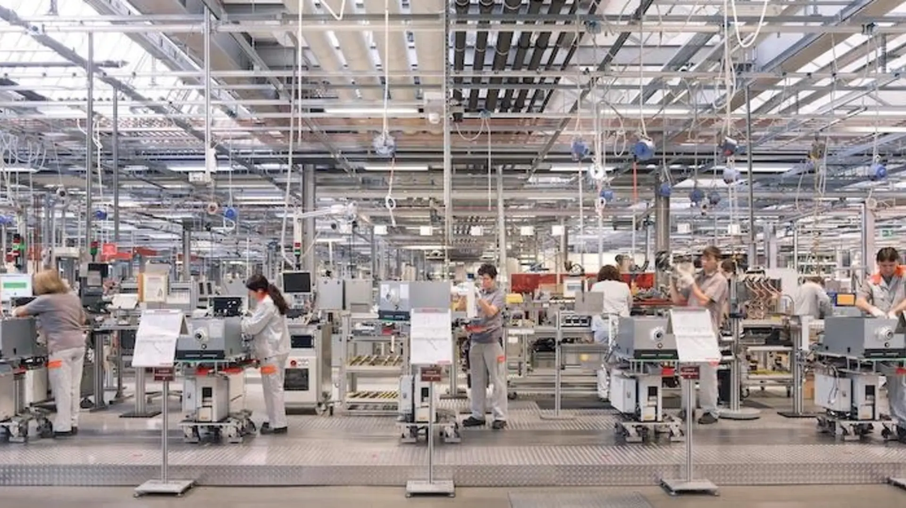
Viessmann Smart Factory
FALLSTUDIE:
  Viessmann ist Hersteller von Heiztechnikprodukten sowie Klima- und Kühlsystemen.
Das Unternehmen nutzt die digitale Fabrikplanung zur Optimierung seiner Fertigungsprozesse.
Das Unternehmen plant, dieses Fabrikmodell in einen digitalen Zwilling umzuwandeln, welcher für die computergestützte Liegenschaftsverwaltung verwendet werden soll. ​
Die neue Smart Factory in Polen begann im Herbst 2023 mit der Produktion von Wärmepumpen.​
Diese polnische Smart Factory könnte als Vorlage für den zukünftigen Fabrikbau dienen.​
Autodesk BIM 360, Revit und AutoCAD werden für die architektonische Planung und zur Automatisierung und Verbesserung verschiedener Prozesse eingesetzt.
Qualifikationen​
Smart Factory​
Vorbeugende Wartung
Digitale Zwillinge
Quelle:
https://www.autodesk.com/design-make/articles/m2x-energy
Notes:
NOTIZEN FÜR VOICEOVER/LEHRKRAFT:
Viessmann, ein Hersteller von Heizungs- und Klimaanlagen, nutzt die digitale Fabrikplanung zur Optimierung der Fertigungsprozesse. Die neue intelligente Fabrik in Polen begann im Herbst 2023 mit der Produktion von Wärmepumpen und soll als Vorlage für zukünftige Fabriken dienen. Das Unternehmen plant, dieses Fabrikmodell in ein digitales Modell umzuwandeln, das für die computergestützte Anlagenverwaltung verwendet werden soll. Produkte wie Autodesk BIM 360, Revit und AutoCAD werden für die architektonische Planung und zur Automatisierung und Verbesserung verschiedener Prozesse eingesetzt. Die für diese Fallstudie relevanten Kenntnisse umfassen intelligente Fertigung, vorbeugende Wartung und digitale Zwillinge.
https://www.autodesk.com/design-make/articles/viessmann-smart-factory
Abbildung aus einem Artikel

Slide 26
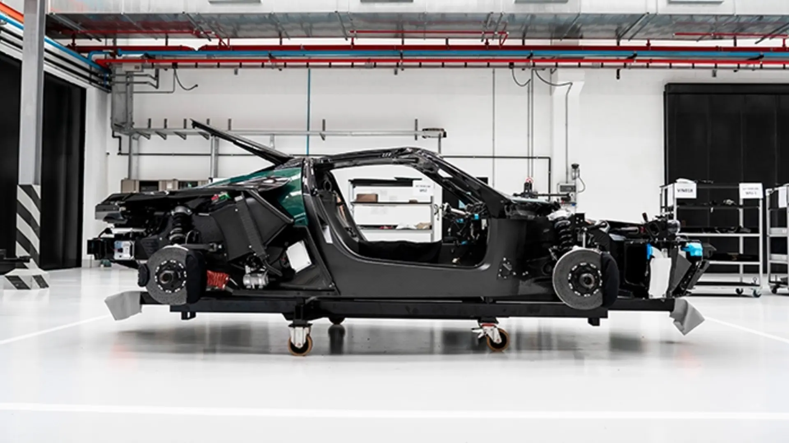
Italien und die Supersportwagenindustrie
FALLSTUDIE:
  Italien, das für seine Luxusautos bekannt ist, sorgt jetzt auch auf dem Elektrofahrzeugmarkt für Furore, und zwar mit einem der weltweit schnellsten Elektrosportwagen.
Das Design ist von der Natur inspiriert, minimalistisch und
nachhaltig.
Für die Entwicklung des Elektroautos wurden nachhaltig gewonnene Materialien und umweltfreundlichere Produktionsmethoden gewählt.
Simulation und VR werden zur Visualisierung und Überprüfung von Entwürfen verwendet.
Autodesk Alias wird für das computergestützte Design im Automobilbau und Autodesk VRED für die 3D-Visualisierung dieser Designs eingesetzt.​
Qualifikationen​
Simulation
Virtuelle Realität
Nachhaltiges Design
Quelle:
https://www.autodesk.com/design-make/articles/pininfarina-battista
Notes:
NOTIZEN FÜR VOICEOVER/LEHRKRAFT:
Italien, das für seine Luxusautomarken bekannt ist, erobert den Elektrofahrzeugmarkt mit einer bahnbrechenden Neuheit, einem der weltweit schnellsten Supersportwagen mit Elektroantrieb. Dieses innovative Fahrzeug ist sowohl von der Natur inspiriert als auch minimalistisch und spiegelt so ein starkes Engagement für Nachhaltigkeit wider. Der Fokus geht über die Ästhetik hinaus. Das Auto wird mit umweltfreundlichen Produktionsmethoden hergestellt und nutzt nachhaltig gewonnene Materialien. Aber es geht nicht nur um Aussehen und Geschwindigkeit. Modernste Technologie spielt bei ihrer Entwicklung eine äußerst wichtige Rolle. Technologien wie Simulation und virtuelle Realität werden in großem Umfang zur Visualisierung und akribischen Überprüfung von Entwürfen eingesetzt, bevor diese in Produktion gehen. Das Konstruktionsteam nutzt branchenführende Software wie Autodesk Alias und Autodesk VRED für die Erstellung beeindruckender 3D-Visualisierungen des Autos.
https://www.autodesk.com/design-make/articles/pininfarina-battista
Abbildung aus einem Artikel

Slide 27
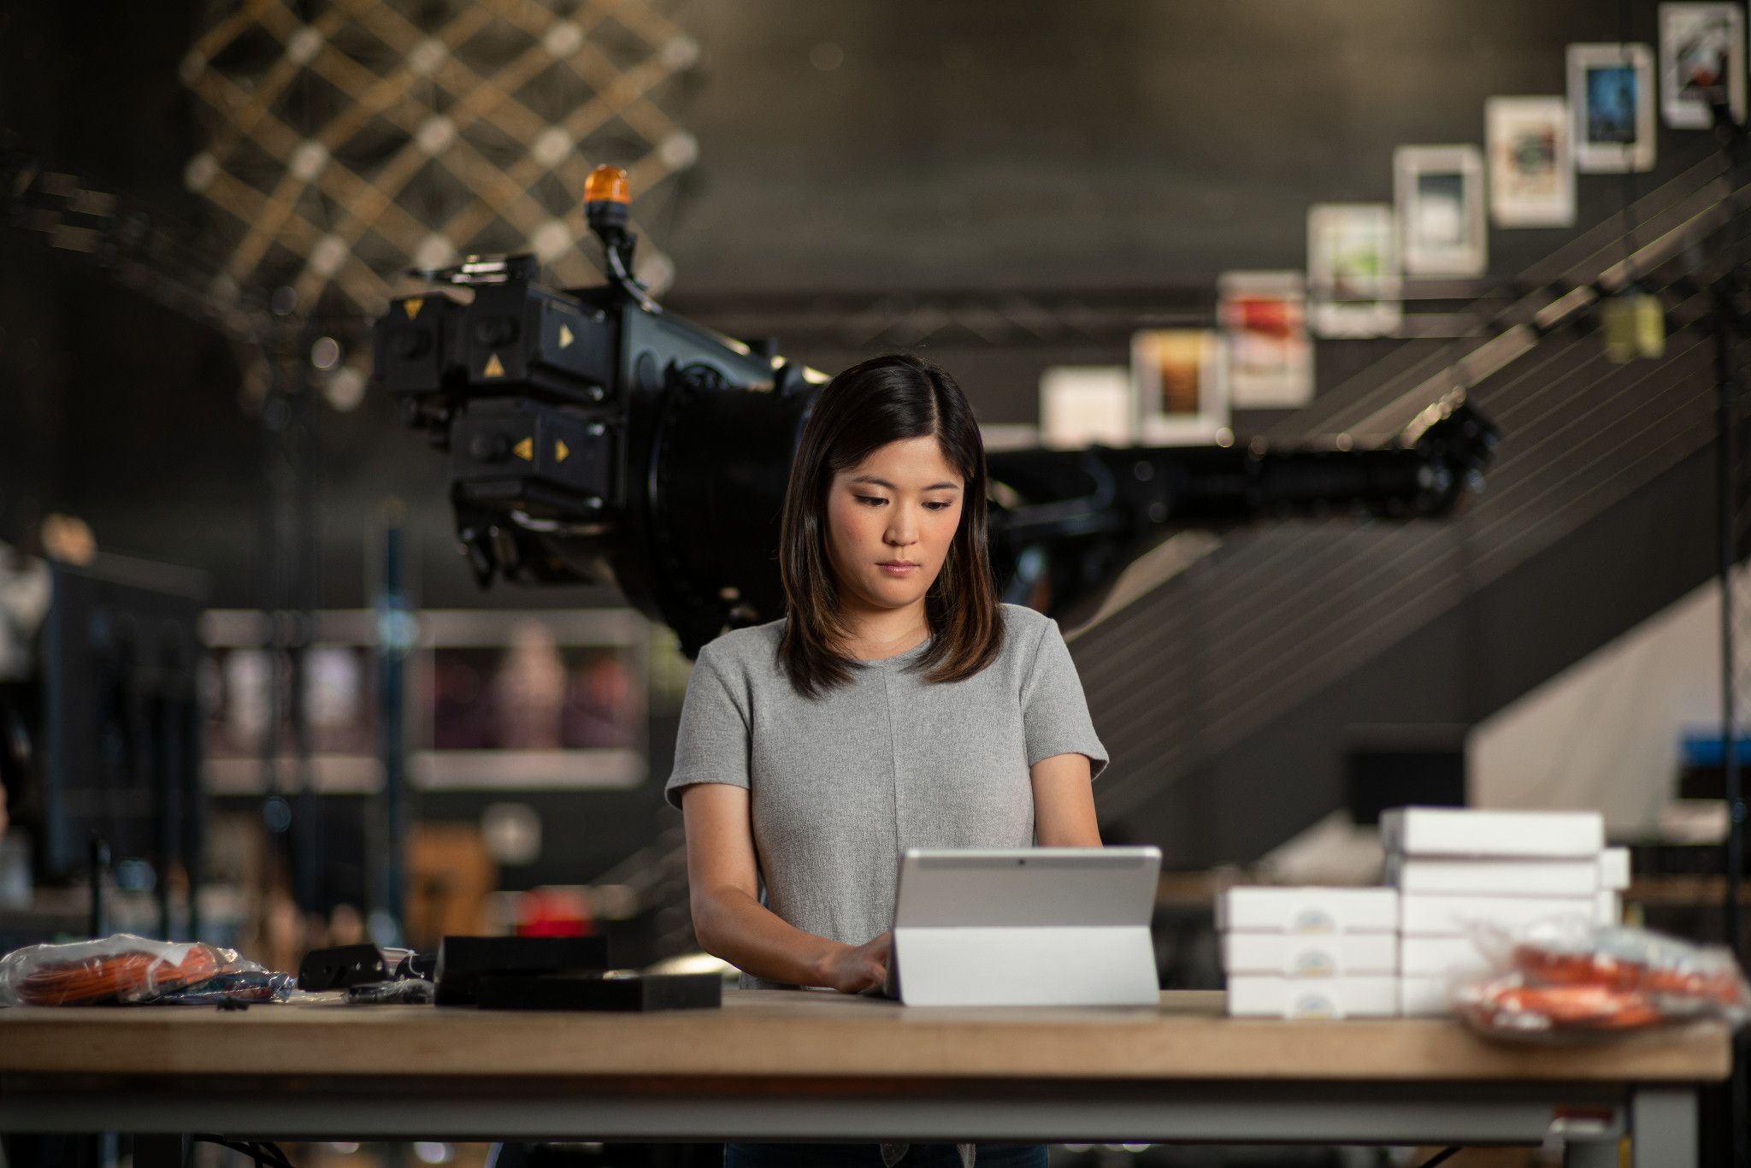
Was ist KI für generatives Design?
DEFINITION:
Bei der KI für generatives Design handelt sich um das praktische Anwenden von generativer KI, wobei Algorithmen zur Generierung und Optimierung von Konstruktionen eingesetzt werden.
Mithilfe von Algorithmen und maschinellem Lernen werden verschiedene Entwurfsmöglichkeiten untersucht, um auf der Grundlage bestimmter Einschränkungen und Ziele optimale Lösungen zu finden. Mit Tools für generatives Design wie Autodesk Fusion können Sie nahtlos Konstruktionslösungen untersuchen, die sonst nie in Betracht gezogen würden, und so effizientere und kreativere Lösungen finden. ​
ChatGPT
DALL-E
ist ein von OpenAI entwickeltes und auf dem GPT-Modell (Generativer vortrainierter Transformer) betriebenes, interaktives KI-System, das basierend auf eingehende Informationen menschenähnlichen Text versteht und generiert. Es zeichnet sich durch sein natürliches Sprachverständnis aus und kann zu diversen Themen in verschiedene Gespräche eingebunden werden. ​
ist ein generatives KI-Modell, das von OpenAI entwickelt wurde und sich auf die Erstellung von Bildern ausgehend von Textbeschreibungen spezialisiert hat. Es handelt sich um eine Variante des GPT-Modells, das darauf geschult ist, verschiedene und kreative visuelle Ausgaben aus Texteingaben zu generieren. ​
Notes:
* DOODLY
NOTIZEN FÜR VOICEOVER/LEHRKRAFT:
Bei der KI für generatives Design handelt es sich um das praktische Anwenden von generativer KI, wobei Algorithmen zum Generieren und Optimieren von Konstruktionen eingesetzt werden. Mithilfe von Algorithmen und maschinellem Lernen werden verschiedene Entwurfsmöglichkeiten untersucht, um auf der Grundlage bestimmter Beschränkungen und Ziele optimale Lösungen zu finden. Ein typisches Beispiel hierfür ist Autodesk Fusion, womit verschiedene Konstruktionslösungen untersucht werden können, was zu kreativen und effizienten Lösungen führt. ChatGPT ist ein von OpenAI entwickeltes, auf Konversationen ausgelegtes KI-System, das vom GPT-Modell (Generative Pre-Training Transformer) unterstützt wird. Es wurde entwickelt, um auf der Grundlage der eingehenden Eingaben menschenähnlichen Text zu verstehen und zu generieren. Es zeichnet sich durch sein natürliches Sprachverständnis aus und kann zu diversen Themen in verschiedene Gespräche eingebunden werden. DALL-E ist ein generatives KI-Modell, das von OpenAI entwickelt wurde und sich auf die Erstellung von Bildern basierend auf Textbeschreibungen spezialisiert hat. Es handelt sich um eine Variante des GPT-Modells, das darauf geschult ist, verschiedene kreative visuelle Ausgaben aus Texteingaben zu generieren.

Slide 28
Vorteile
Risiken
Versteht und generiert menschenähnlichen Text
Präzision
Inhaltserstellung
Voreingenommene Ausgaben​
Steigert Kreativität ​
Datenschutz
Effizienz und Vielseitigkeit
Bösartiger Gebrauch
Datenanalyse
Urheberrechtsverletzung
Kundensupport
Übersetzungsfunktionen
Anpassung
Notes:
NOTIZEN FÜR VOICEOVER/LEHRKRAFT:
Wir werden nun die Vorteile und Risiken der generativen KI erörtern. Der erste Vorteil ist, dass generative KI die Fähigkeit besitzt, menschenähnlichen Text zu verstehen und zu erzeugen. Sie generiert vielfältige und innovative Inhalte wie Text, Bilder und Designs. Dies kann die Kreativität fördern und Innovationen in Bereichen wie Konstruktion, Produktentwicklung, Architektur, Kunst und Marketing fördern. Sie kann auch die Effizienz und Vielseitigkeit verbessern, indem sich wiederholende Aufgaben automatisiert und manuelle Arbeitsschritte wie Inhaltserstellung, Datenanalyse und sogar Codegenerierung reduziert werden. Die generative KI optimiert die Datenanreicherung durch die Erstellung realistischer synthetischer Daten, die Ermöglichung umfassenderer Modellschulungen und die Verbesserung der Genauigkeit und Generalisierung von Datenanalyseaufgaben. Das erweiterte Sprachverständnis der generativen KI ermöglicht natürlichere und kontextsensitive Interaktionen in Anwendungen wie Chatbots, virtuellen Assistenten und Kundensupport. Generative KI vereinfacht zudem eine präzisere Übersetzung von Sprachen, was die globale Kommunikation unterstützt und Sprachbarrieren beseitigt. Der letzte Vorteil der generativen KI besteht in personalisierten Erfahrungen, bei der Inhalte oder Produkte auf individuelle Präferenzen zugeschnitten werden, wodurch das Engagement und die Zufriedenheit der Benutzer gesteigert werden.
Es gibt auch Risiken im Zusammenhang mit der Verwendung von generativer KI, die in Betracht gezogen werden müssen. Das erste Risiko ist die Genauigkeit. Generative KI-Modelle können Informationen produzieren, die zwar akkurat erscheinen, aber tatsächlich falsch sind. Sie haben nicht die Fähigkeit, Kontext und Urteilsvermögen so zu nutzen wie Menschen. Diese Modelle sind zudem für große Datenmengen ausgelegt, auf deren Basis sie Informationen generalisieren, sodass sie möglicherweise ungenaue Antworten auf spezifische Eingaben liefern. Aus diesem Grund sollten Benutzer externe Überprüfungsmethoden verwenden. Das nächste Risiko ist eine potenziell unausgewogene Ausgabe. Generative KI-Modelle lernen von großen Datensätzen, die möglicherweise Vorurteile enthalten. Dies kann dazu führen, dass sie irreführende oder einseitige Informationen generieren. Auch Bedenken hinsichtlich der Privatsphäre stellen ein Risiko generativer KI dar, da Modelle versehentlich sensible oder personenbezogene Informationen generieren könnten, die in den Schulungsdaten enthalten waren. Die böswillige Verwendung generativer KI kann ein Risiko darstellen, wenn das KI-Tool verwendet wird, um realistisch aussehende gefälschte Inhalte für Fehlinformationen oder Phishing-Versuche zu erstellen. Das letzte Risiko ist die Urheberrechtsverletzung. Derzeit besitzt niemand Urheberrechte für die von KI generierten Werke. KI-Programme können jedoch das Urheberrecht verletzen, indem sie Ausgaben erzeugen, die bereits existierenden Werken ähneln. Außerdem kann die Bestimmung von Eigentümerschaft und die Zuweisung von generiertem Inhalt schwierig werden, insbesondere dann, wenn das KI-Modell Elemente aus verschiedenen Quellen kombiniert. Die Gewährleistung eines verantwortungsvollen Umgangs und die Bewältigung dieser Risiken sind für die ethische Nutzung dieser Technologien von entscheidender Bedeutung.

Slide 29

Welcher der folgenden Punkte ist ein Hauptvorteil im Zusammenhang mit der Nutzung von generativer KI?
TEST
ANTWORT AUSWÄHLEN
A.
Verringerung von Datenschutzproblemen durch erweiterte Verschlüsselungsmethoden
B.
Beschleunigung der Datenverarbeitungsgeschwindigkeit für Echtzeitanalysen
C.
Personalisierte Erfahrungen auf Grundlage individueller Voreinstellungen
D.
Nahtlose Integration mit älteren Softwaresystemen
Notes:
Antwort: C

Slide 30
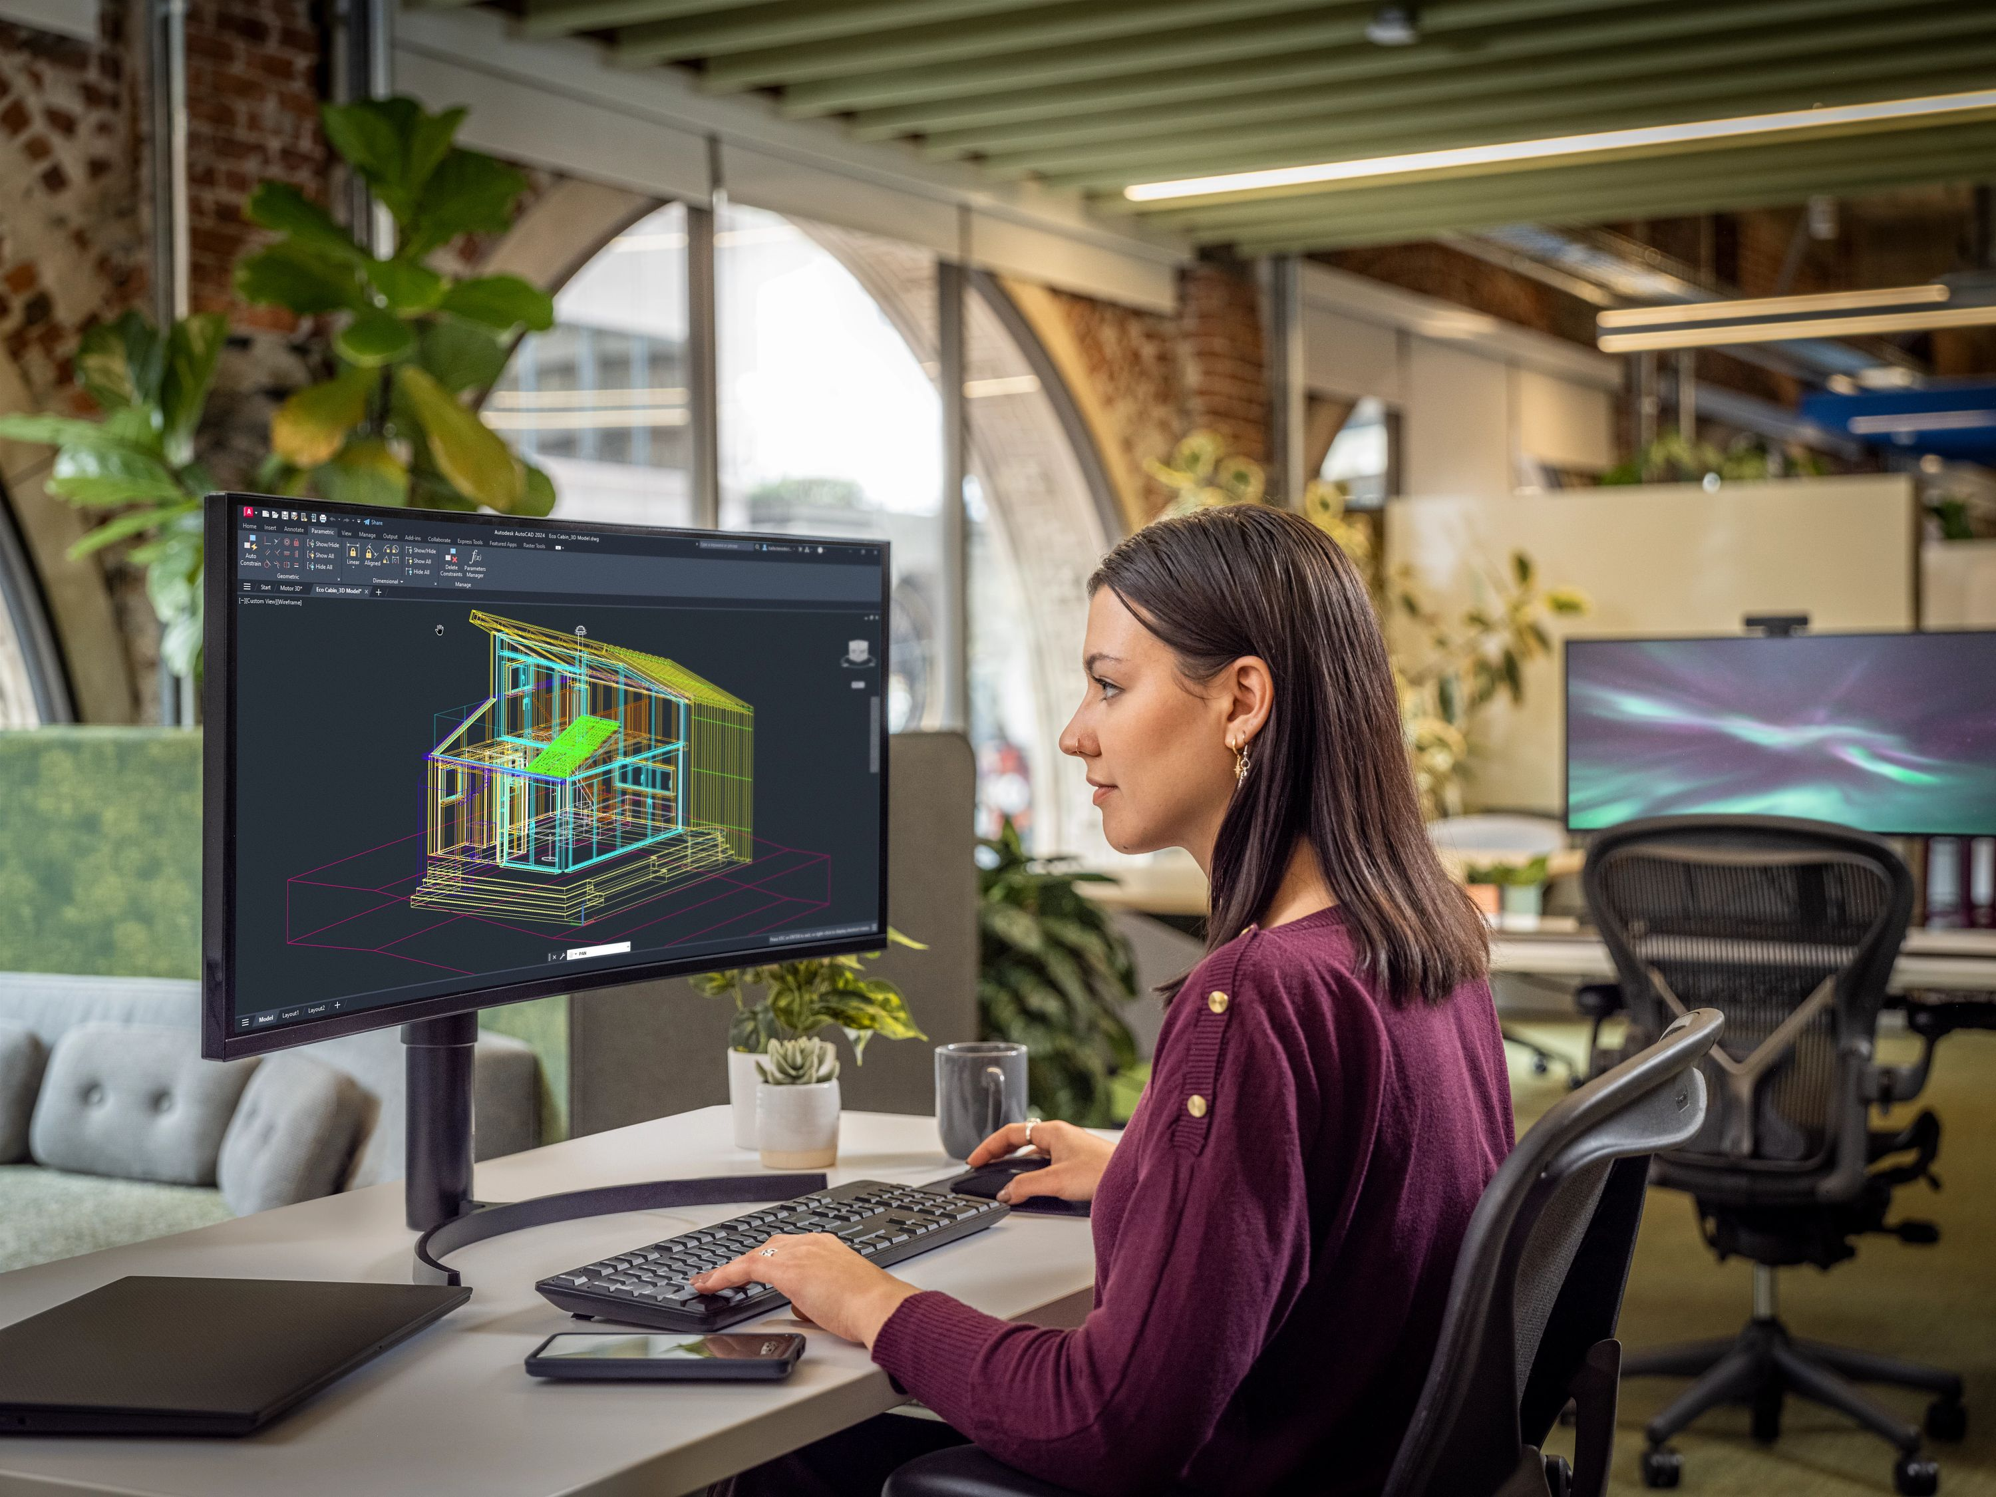
Auswirkungen der generativen KI auf den Maschinenbau
Konstruktionsoptimierung
Gemeinsame Problemlösung
Simulation und Prototyperstellung
Mensch-Maschine-Interaktion
Automatische Dokumentation
Kontinuierliches Lernen
Verbesserte CAD-Systeme
Innovative Lösungen
Notes:
* DOODLY
NOTIZEN FÜR VOICEOVER/LEHRKRAFT:
Generative KI wird die Landschaft des Maschinenbaus verändern, indem sie Prozesse optimiert, die Zusammenarbeit verbessert und Innovationen in Konstruktion und Entwicklung vorantreibt. Generative KI kann die Erstellung optimierter Entwürfe unterstützen, indem zahlreiche Möglichkeiten untersucht und Lösungen gefunden werden, die bestimmte Kriterien erfüllen, und so zu effizienteren und innovativeren mechanischen Entwürfen führen. KI-Modelle können mechanische Systeme simulieren und so die virtuelle Prototyperstellung und das Testen unterstützen. Dies kann den Konstruktionsprozess beschleunigen, Kosten reduzieren und die Genauigkeit von Prognosen verbessern. Modelle wie ChatGPT können zur Automatisierung von Dokumentationsaufgaben eingesetzt werden, sodass Ingenieure Berichte, Gebrauchsanweisungen und andere Dokumentationen effizienter erstellen können. Die generative KI kann in CAD-Systeme integriert werden und bietet so nicht nur intelligente Unterstützung bei der Erstellung von Entwürfen, sondern ermöglicht auch Verbesserungsvorschläge und die Automatisierung von Routineaufgaben. Sie erleichtert die gemeinsame Problemlösung, da sie Ingenieuren sofortigen Zugriff auf ein umfangreiches Fachwissen bietet, den Ideenaustausch ermöglicht, nach Lösungen sucht und die Teamarbeit verbessert. Dialogorientierte generative KI wie ChatGPT kann die Kommunikation zwischen Ingenieuren und Maschinen verbessern und eine natürlichere Interaktion mit Computersystemen für Aufgaben wie Eingabe, Analyse und Steuerung von Entwürfen ermöglichen. KI-Modelle können sich kontinuierlich über neue Trends und Technologien im Maschinenbau informieren und Ingenieure so stets auf dem neuesten Stand halten. Die letzte und wahrscheinlich wirkungsvollste Auswirkung der generativen KI auf den Maschinenbau ist ihre Fähigkeit, neue Ideen zu generieren, die Ingenieure dazu inspirieren können, unkonventionelle Lösungen und Ansätze zu erkunden und so die Innovation im Maschinenbau zu fördern.
Bild ist aus Creative Commons.

Slide 31
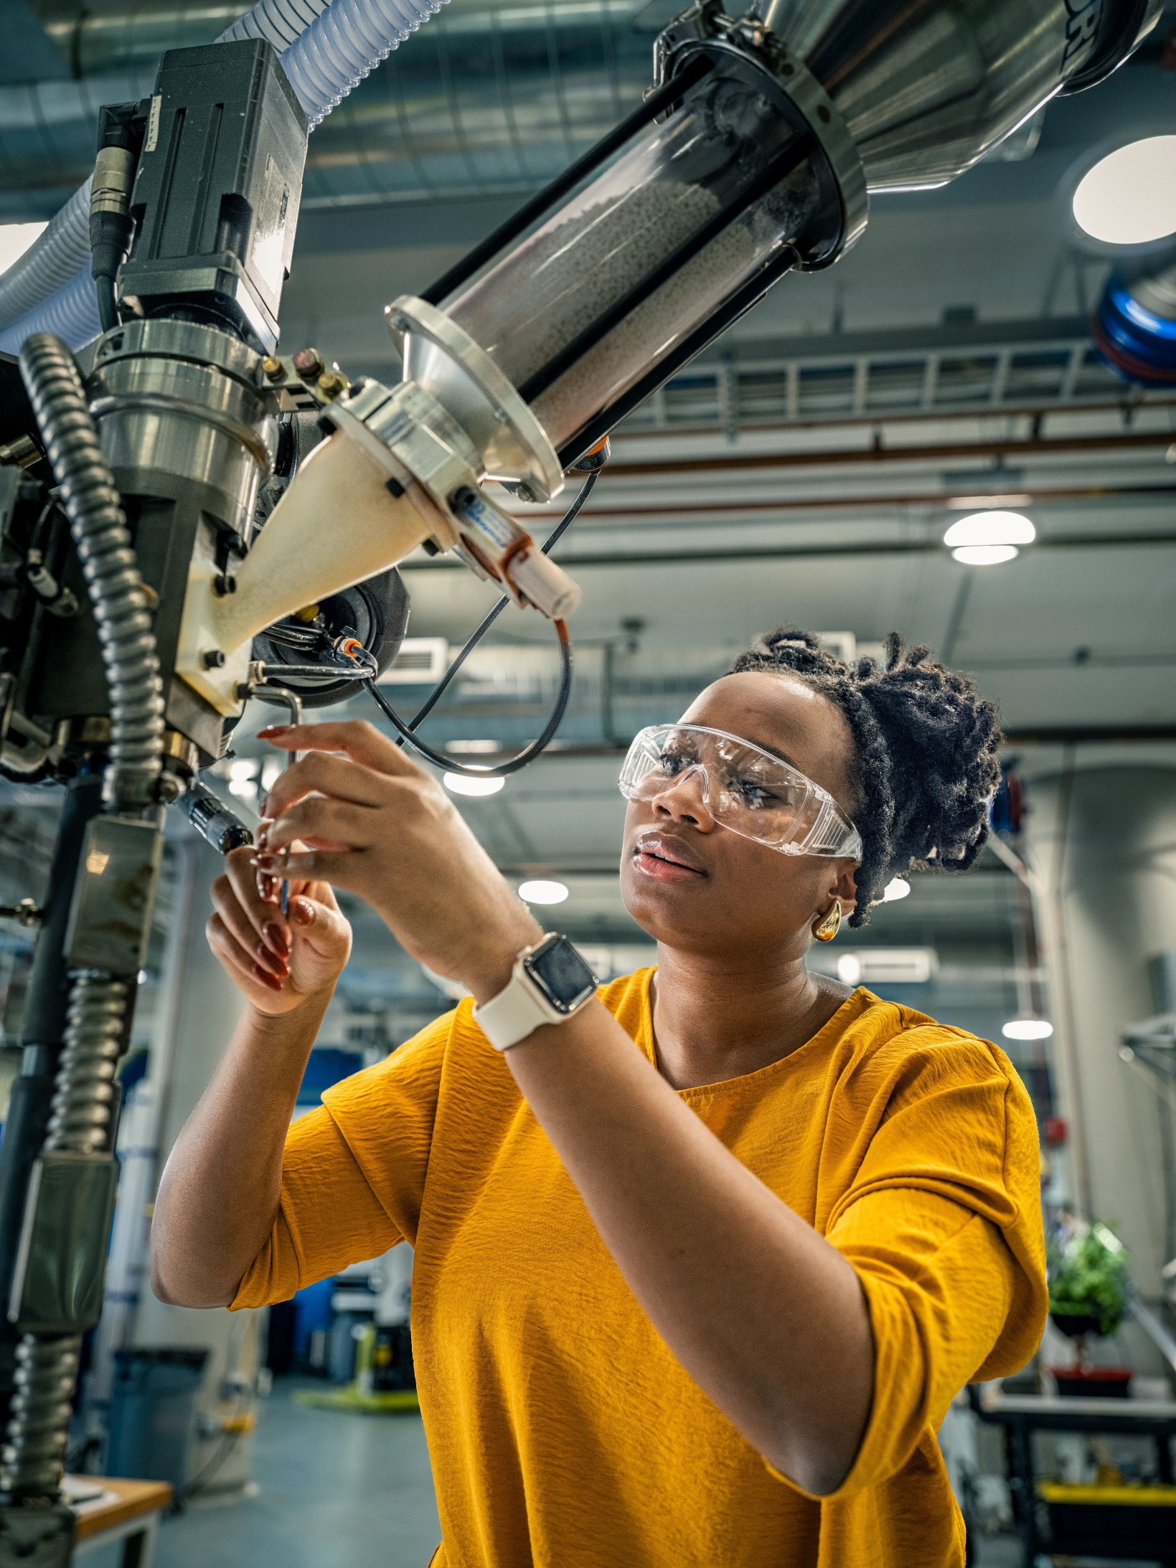
Auswirkungen der generativen KI auf die Fertigung
Intelligente Fertigung
Qualitätskontrolle
Smart Factory Prozesse​
Energieeffizienz
Vorausschauende Wartung
Verbesserte Robotik
Lieferkettenmanagement
Notes:
* DOODLY
NOTIZEN FÜR VOICEOVER/LEHRKRAFT (gekürzt)
Generative KI verspricht, die Fertigung zu revolutionieren, indem sie Prozesse optimiert, die Entscheidungsfindung verbessert und die Entwicklung agiler, effizienter und nachhaltiger Verfahren fördert. KI-gestützte Systeme können Produktionslinien optimieren, indem sie den Zustand der Maschinen überwachen, Aufgaben automatisieren und Arbeitsabläufe optimieren. Prädiktive Wartungsfunktionen minimieren Ausfallzeiten, während die Optimierung der Lieferkette zu mehr Resilienz führt. Darüber hinaus kann generative KI durch die Integration der Robotertechnik die Qualitätskontrolle verbessern, den Energieverbrauch optimieren und die Automatisierung erweitern. Diese Fortschritte ebnen den Weg für die Zukunft einer intelligenten Fertigung.
Notizen für Voiceover (lange Version)
Die generative KI wird die Landschaft der Fertigungsindustrie nachhaltig verändern, indem sie Prozesse revolutioniert, die Entscheidungsfindung verbessert und zur Entwicklung agilster, effizienterer und nachhaltigerer Fertigungsverfahren beiträgt. KI-gesteuerte Systeme können Fertigungsprozesse optimieren, indem sie den Zustand der Maschinen überwachen und die Gesamteffizienz in der Produktionslinie verbessern. Diese Systeme können auch die Fertigungsprozesse optimieren und automatisieren, die Effizienz verbessern, Fehler reduzieren und die Gesamtproduktivität in intelligenter Fertigungsumgebungen und Smart Factories steigern. Generative KI kann durch Analyse von Datenmustern den Wartungsbedarf für Anlagen prognostizieren, die Ausfallzeiten minimieren und die Lebensdauer der Maschinen in Fertigungsanlagen maximieren. KI-Algorithmen können den Betrieb der Lieferkette optimieren, indem sie die Nachfrage prognostizieren, den Bestand effizient verwalten und potenzielle Störungen erkennen, was zu resilienteren und reaktionsfähigeren Fertigungsprozessen führt. Generative KI kann zur Verbesserung der Qualitätskontrolle eingesetzt werden, wobei durch automatisierte Prüf- und Fehlererkennungssysteme eine gleichbleibende Produktqualität gewährleistet wird. KI kann auch den Energieverbrauch in Fertigungsprozessen optimieren und Möglichkeiten der Energieeinsparung und der Nachhaltigkeitsverbesserung im Produktionszyklus ermitteln. Die Integration generativer KI in der Robotertechnik für Aufgaben wie Materialverarbeitung, Montage und Qualitätsprüfung kann den Automatisierungsgrad erhöhen, die Effizienz verbessern und die Flexibilität bei der Anpassung an die unterschiedlichen Fertigungsprozesse ermöglichen.
Bild ist aus Creative Commons.

Slide 32
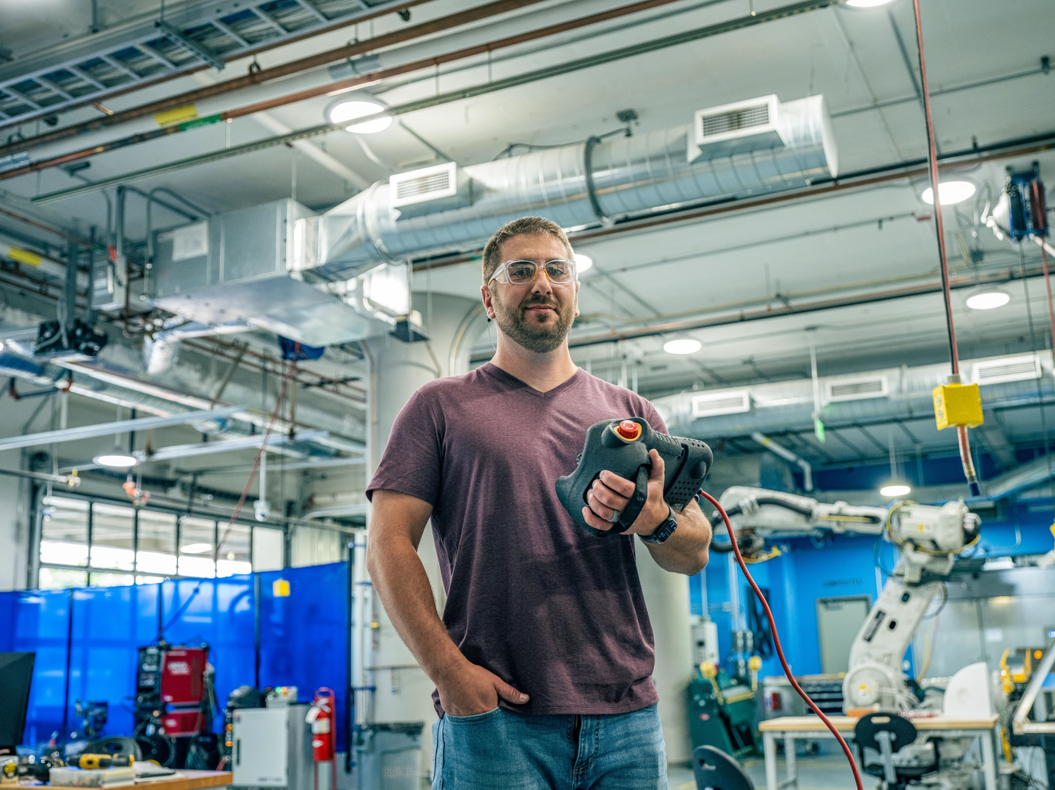
Industrie 4.0-Berufsbezeichnungen im Ingenieurwesen
Spezialist für maschinelles Lernen
Cybersecurity-Ingenieur
KI-Ingenieur
Ingenieur für natürliche Sprachverarbeitung
KI-Trainer​
KI-Berater für die Fertigung
Produktingenieur für generative KI​
Datenwissenschaftler
Ingenieur für digitale Zwillinge
KI-Ethik Spezialist​
IoT-Ingenieur
Ingenieur für maschinelles Lernen
Robotertechnikingenieur
Notes:
NOTIZEN FÜR VOICEOVER/LEHRKRAFT:
KI-Ingenieure sind für die Planung und Entwicklung von Systemen der künstlichen Intelligenz verantwortlich.
KI-Trainer spielen eine wichtige Rolle bei der Erstellung von Datensätzen und Schulungsmodellen für KI-Anwendungen.
Produktingenieure für generative KI tragen zur Entwicklung von Produkten bei, die die Funktionen der generativen KI nutzen.
Spezialisten für ethische KI sorgen dafür, dass ethische Überlegungen in die Entwicklung und den Einsatz von KI einfließen.
Ingenieure für maschinelles Lernen sind an der Erstellung und Implementierung von maschinellen Lernmodellen beteiligt.
Spezialisten für maschinelles Lernen konzentrieren sich auf spezielle Aspekte innerhalb des breiten Bereichs des maschinellen Lernens.
NLP-Ingenieure (Natural Language Processing) arbeiten an der Entwicklung von KI-Systemen, die das Sprachverständnis verbessern.
Ingenieure für digitale Zwillinge sind mit der Entwicklung virtueller Replikate von physischen Objekten oder Systemen betraut.
IoT-Ingenieure entwerfen und implementieren Lösungen für das Internet der Dinge.
Robotikingenieure sind für den Bau und die Programmierung von Robotersystemen verantwortlich.
Cybersecurity-Ingenieure spielen eine wichtige Rolle beim Schutz der Systeme vor Cyberbedrohungen.
KI-Berater in der Fertigung nutzen KI zur Optimierung und Verbesserung von Fertigungsprozessen.
Datenwissenschaftler analysieren und interpretieren komplexe Daten, um Erkenntnisse für fundierte Entscheidungen zu liefern.

Slide 33
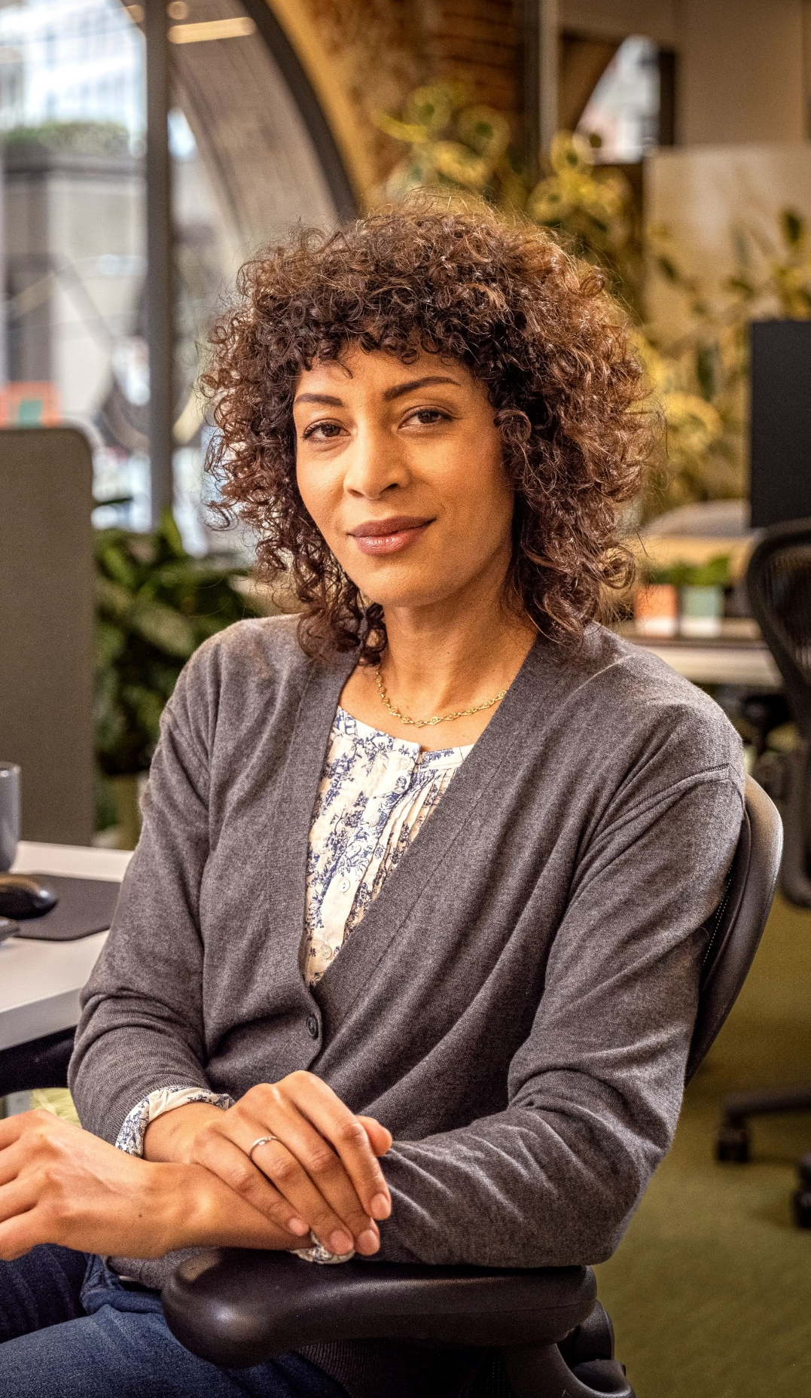
KI-Ingenieur
Softwareingenieure mit Spezialisierung in KI
  Kenntnisse in Programmierung, Datenwissenschaft, Daten-Engineering und Softwareentwicklung
  Erstellung von KI-Modellen, Softwareentwicklung, Datenerfassung, Datenbereinigung
  Verantwortlich für den gesamten Lebenszyklus eines KI-Programms
  Erstellung von KI-Programmentwürfen und Erläuterung von KI-Konzepten für Geschäfts- und Produktleute
  KI-Ingenieur bei IQVIA
  Leitung eines Teams von Datenexperten, die an vielen KI-Projekten arbeiten, um eine Vorhersage für Menschen zu machen, die von schweren Krankheiten wie Diabetes gefährdet sind.​
  Zusammenarbeit mit Dateningenieuren, Beratern und Fachkräften im Gesundheitswesen
Weitere Informationen finden Sie unter https://jobs.iqvia.com/day-in-the-life-senior-artificial-intelligence-engineer.
Notes:
Voiceover
KI-Ingenieure sind die Entwickler und Problemlöser für Systeme der künstlichen Intelligenz. Die Kombination aus Kenntnissen der Softwaretechnik, wie Programmierung, Datenwissenschaft, Datenentwicklung und Softwareentwicklung, und maschinellem Lernen führt zu bahnbrechenden Innovationen und Entdeckungen. Ein KI-Ingenieur kann für weitere Aufgaben zuständig sein, etwa die Erstellung von KI-Modellen, die Entwicklung von Software, die Sammlung und Bereinigung von Daten und die Verantwortung für den gesamten Lebenszyklus eines KI-Programms. Ein leitender Ingenieur für künstliche Intelligenz im Londoner Paddington-Büro von IQVIA nahm sich die Zeit, ein Video zu erstellen, das allen, die diesen Karriereweg einschlagen wollen, zeigt, wie sein Alltag aussieht. IQVIA ist ein multinationales Unternehmen, das die Welten der Gesundheitsinformationstechnologie und der klinischen Forschung vereint. Der KI-Ingenieur leitet ein Team von Datenwissenschaftlern, die an vielen KI-Projekten arbeiten, um vorherzusehen, welche Menschen von schweren Krankheiten wie Diabetes bedroht sind. Sie arbeiten täglich mit Dateningenieuren, Beratern und Fachkräften im Gesundheitswesen zusammen, um wichtige Meilensteine und Projektergebnisse zu erreichen. Besuchen Sie die Website auf Ihrem Bildschirm, um mehr über ihre Rolle zu erfahren und ihre Geschichte zu hören.
Artikel vom August 2023

Slide 34
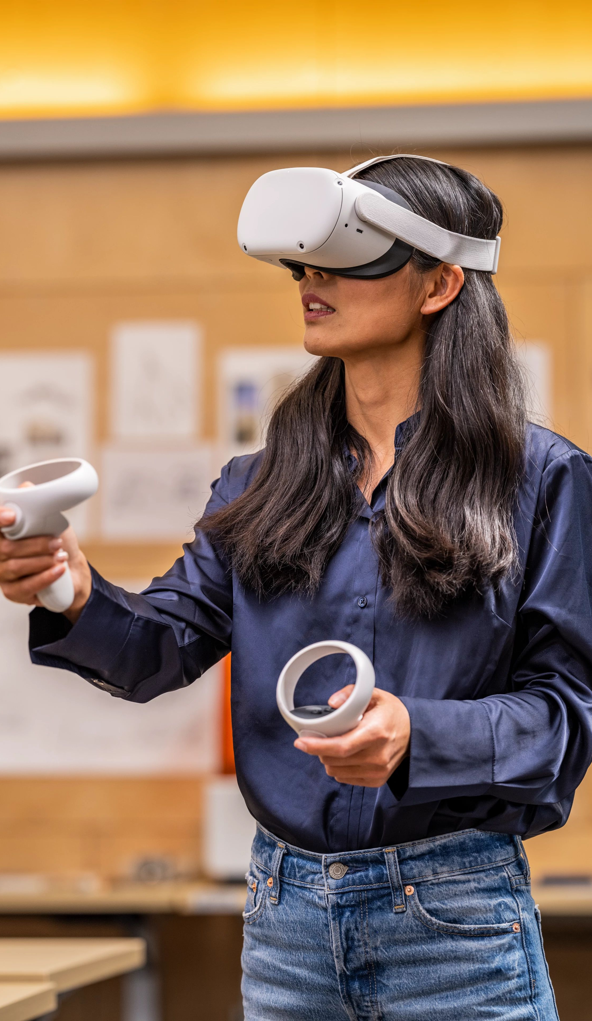
KI-Ethiker
KI-Ethiker bei einem Computersoftwareunternehmen, erster Vollzeitmanager für KI-Richtlinien und -Ethik
Abhalten von Konferenzvorträgen, Leitung von Forschungsteams und Treffen mit den Kunden des Unternehmens​
Präsentationen zum Vermeiden algorithmischer Einseitigkeit und Schaffung von Transparenz in KI-Modellen
Führung von Forschungsbemühungen basierend auf der Entwicklung einer globalen Perspektive für Technikethik
Entwicklung ethischer Leitfäden und Richtlinien für KI-Projekte
Festlegung von Standards für eine verantwortungsvolle KI-Entwicklung
Prüfung von KI-Projekten auf ethische Probleme
Notes:
Notizen für Voiceover:
KI-Experten gelten bei der Entwicklung und beim Einsatz von KI-Systemen als Stimme der Vernunft. Mit anderen Worten sorgen sie dafür, dass KI auf verantwortungsvolle, ethische und unvoreingenommene Weise entwickelt und genutzt wird. Diese Rolle wurde 2018 zum ersten Mal von Microsoft geschaffen, als Tim O'Brian zum ersten Vollzeit-Manager für KI-Richtlinien und -Ethik ernannt wurde. Zu seinen Aufgaben zählen u. a. die Leitung von Forschungsteams, das Treffen mit Microsoft-Kunden, Vorträge auf Konferenzen, Präsentationen zur Vermeidung algorithmischer Voreingenommenheit und zur Schaffung von Transparenz in KI-Modellen, die Leitung von Forschungsarbeiten auf der Grundlage einer globalen Perspektive zur Technologieethik, die Entwicklung ethischer Richtlinien und Standards für KI-Projekte, die Festlegung von Standards für eine verantwortungsvolle KI-Entwicklung und die Überprüfung von KI-Projekten auf ethische Fragen. Alle Unternehmen und Branchen, die mit KI arbeiten oder diese in ihren täglichen Betrieb integrieren, sollten in Betracht ziehen, jemanden zu ernennen, der die Rolle des KI-Ethikers übernimmt. Dadurch können Anständigkeit, Rechenschaftspflicht, Transparenz und Privatsphäre in KI-Systemen gewährleistet werden.
Artikel vom Juni 2019

Slide 35
Robotertechnikingenieur
Ingenieur für digitale Zwillinge
  Ingenieur für digitale Zwillinge in einem Unternehmen für Programmiersprachen​
  Robotertechnikingenieur
  Entwicklung autonomer Systeme für die Landwirtschaft
  Entwurf hochwertiger Software
  Arbeit in einer Simulationsumgebung mit Integration von Sensoren und
  Computervisionssystemen in die autonome
  Systemarchitektur
  Durchführung von Simulationen von digitalen Zwillingen mit Rust
  Entwicklung von geschäftskritischen Simulationen
  Traktorsensoren bilden die Grundlage der autonomen Systeme, wie z. B. GPS-, Geschwindigkeits- und Wahrnehmungssensoren.
  Zusammenarbeit mit anderen Ingenieuren, um die Arbeit gleichmäßig aufzuteilen
Notes:
NOTIZEN FÜR VOICEOVER
Bear Flag Robotics ist ein Unternehmen, das sich auf die Entwicklung von hochmodernen Roboterlösungen für viele Branchen wie Landwirtschaft, Fertigung und Gesundheitswesen konzentriert. Da der Firmenname selbst bereits das Wort „Robotik“ enthält, geht man davon aus, dass dieses Unternehmen Robotikingenieure beschäftigt. Sie sind für die Konstruktion, Entwicklung und Erprobung innovativer Roboterlösungen für reale Anwendungen, insbesondere in der Agrarindustrie, verantwortlich. Die Ingenieure arbeiten an verschiedenen Aspekten der Robotik, von der Mechanik und Kinematik über Steuerungssysteme und Sensoren bis hin zum maschinellen Lernen und der KI. Da sie die Anforderungen der Landwirte verstehen, können sie entsprechende Sensoren und Computer-Vision-Systeme in die Architektur autonomer Systeme integrieren. Die Analyse der Daten dieser Sensoren ermöglicht es Robotikingenieuren, die Technologie in Traktoren zu testen, zu validieren und zu verbessern.
Artikel vom Juli 2023
Ein Unternehmen, das bei der Technologie von digitalen Zwillingen eine Vorreiterrolle einnimmt, ist Hadean. Digitale Zwillinge sind digitale Kopien physischer Systeme, die das Potenzial zur Simulation, Optimierung und Verbesserung realer Systeme haben. Hadean nutzt eine leistungsstarke System-Programmiersprache namens Rust, um realitätsnahe digitale Zwillinge in Echtzeit für die Branchen Fertigung, Luft- und Raumfahrt sowie erneuerbare Energien zu erstellen. Die Arbeit mit Rust umfasst die Entwicklung hochwertiger Software, die Ausführung von Simulationen der digitalen Zwillinge, die Erstellung geschäftskritischer Simulationen und die Zusammenarbeit mit anderen Ingenieuren mit dem Ziel der Arbeitsteilung. Für Ingenieure, die auf digitale Zwillinge spezialisiert sind, ist Hadean der ideale Arbeitgeber. Hier wird ihnen die Möglichkeit geboten, an innovativen Technologien zu arbeiten, die ganze Branchen verändern. Zudem arbeiten sie an anspruchsvollen Projekten mit, die Softwareentwicklung, Physiksimulation und Datenwissenschaft miteinander kombinieren.
Artikel vom September 2021

Slide 36
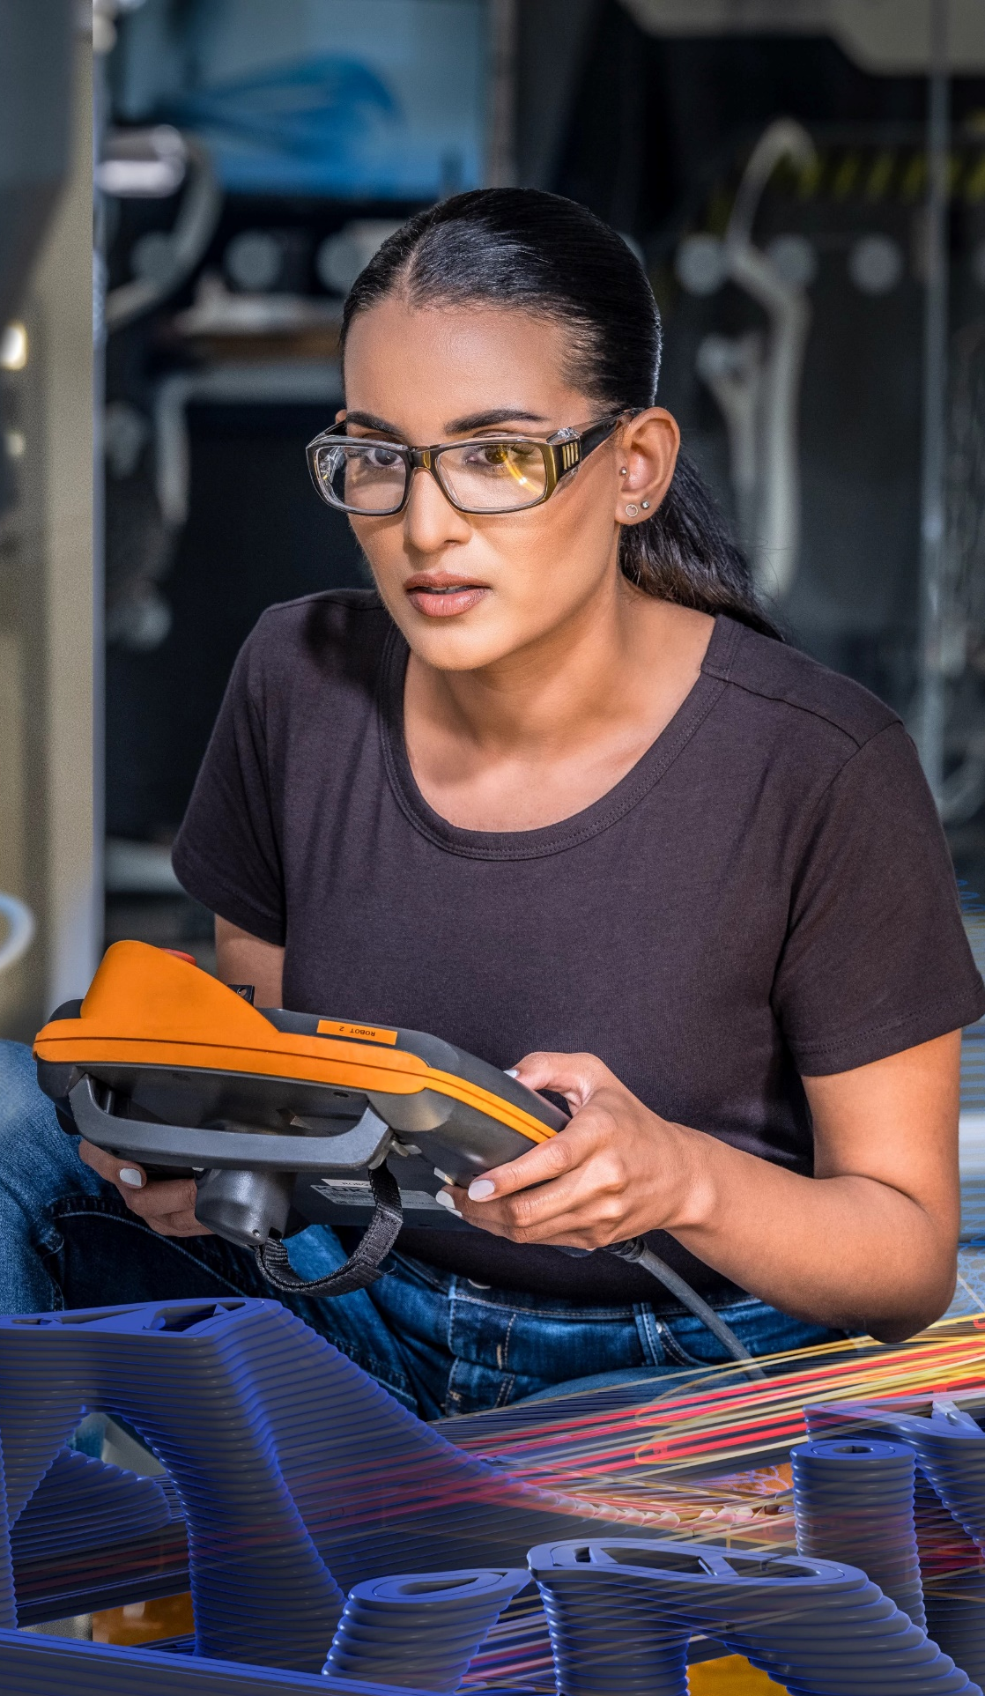
Wahr oder falsch:
KI-Ingenieure sind für den gesamten Lebenszyklus von KI-Programmen zuständig.
TEST
ANTWORT AUSWÄHLEN
A.
Richtig
B.
Falsch
Notes:
Antwort: C

Slide 37
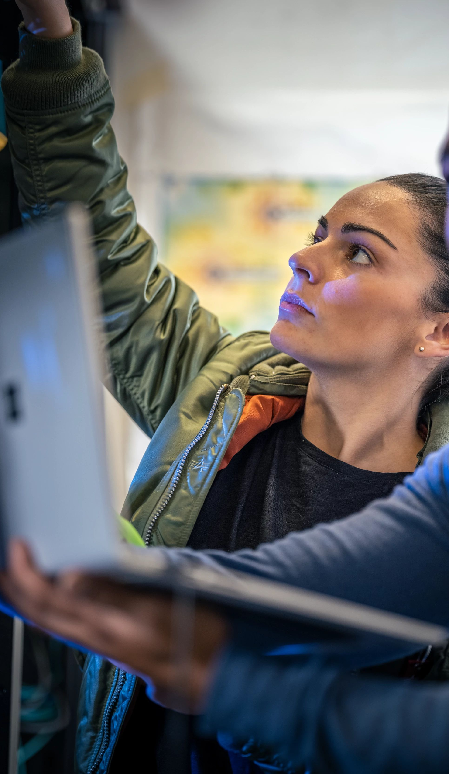
Was gehört NICHT zu den wichtigen Aufgaben eines Cybersicherheitsingenieurs?
TEST
ANTWORT AUSWÄHLEN
A.
Ausführung von Simulationen von digitalen Zwillingen zum Beobachten von Verbraucherverhaltensmustern
B.
Schwachstellenanalysen zur Ermittlung potenzieller
Sicherheitsmängel
C.
Technischer Support für Endbenutzer
bei Vorfällen
D.
Entwurf und Implementierung von Lösungen zur Verbesserung der Netzwerksicherheit
Notes:
Antwort: A

Slide 38

Webinarreihe „Ein Tag im Leben“
Ein Vorteil für ASME-Mitglieder
  Haben Sie sich schon einmal gefragt, wie es ist, als
  Maschinenbauingenieur zu arbeiten? Wollten Sie schon immer einen Maschinenbauer bei einem Fortune 500-Unternehmen fragen: „Wie ist es, hier zu arbeiten?“
  Die ASME-Webinar-Reihe „Ein Tag im Leben“ bietet Ihnen die Gelegenheit, ​einem Maschinenbauingenieur, der in einem interessanten Ingenieurbüro arbeitet, alle möglichen Fragen zu stellen. ​
  In diesen Live-Webinaren erfahren Sie, was ein Ingenieur macht und was man braucht, um ein Ingenieur zu sein. Hören Sie von und interagieren Sie mit Ingenieuren von Fortune 500-Unternehmen und vielen anderen. Live-Sitzungen werden monatlich abgehalten und beinhalten eine umfassende Fragerunde.​
Notes:
NOTIZEN FÜR VOICEOVER/LEHRKRAFT:
Sprechen wir nun über einen Vorteil, von dem besonders Studierende des Ingenieurwesens profitieren. Haben Sie sich schon einmal gefragt, wie es ist, als Maschinenbauingenieur zu arbeiten? Würden Sie gerne wissen, wie es ist, für ein Fortune 500-Unternehmen zu arbeiten? Die ASME-Webinar-Reihe „Ein Tag im Leben“ kann die Antwort auf all Ihre Fragen sein! In dieser Webinar-Reihe können Sie einem Maschinenbauingenieur, der möglicherweise in einem für Sie interessanten Unternehmen arbeitet, sämtliche Fragen stellen. In diesen Live-Sitzungen können die Studenten von einem Ingenieur erfahren, wie er zu seiner aktuellen Rolle in seiner Karriere gekommen ist, woran er derzeit in seinem Unternehmen arbeitet und was für den Erfolg wichtig ist. Live-Sitzungen werden monatlich abgehalten und beinhalten eine umfassende Fragerunde.

Slide 39

EIN INGENIEUR IM BLICKPUNKT
Joe T. Bonivel Jr., Ph.D.
Ist der leitende Berater und Fachexperte für Materialwissenschaften und Fertigung bei Engineering Innovation LLC.
Er ist zudem auswärtiger Senior Fellow für das GeoTech Center am Atlantic Council, wo er wissenschaftspolitische Leitlinien zu neuen Technologien und zur Entwicklung von Strategien vorlegt, um den Einsatz von „Technologie für das Gemeinwohl“ bei Einzelpersonen, Gesellschaften und der internationalen Gemeinschaft zu gewährleisten.
Joe ist Mitglied des Beratungsgremiums für Diversität beim Translational Research Institute for Space Health der NASA, das sich mit der Lösung der Herausforderungen der menschlichen Erforschung des Weltraums befasst.
Dr. Bonivel hat an der University of South Florida seinen Doktortitel in Maschinenbau und Materialwissenschaften erworben. Er hat zudem einen Master in Science von der Carnegie Mellon-Universität und einen Bachelor of Science in biomedizinischer Technik und Maschinenbau von der University of South Carolina.
Notes:
Notizen für Voiceover
Das ist Dr. Joe Bonivel. Dr. Joseph T. Bonivel Jr. ist der leitende Berater und Fachexperte für Materialwissenschaften und Fertigung bei Engineering Innovation LLC. Er ist zudem auswärtiger Senior Fellow für das GeoTech Center am Atlantic Council, wo er wissenschaftspolitische Leitlinien zu neuen Technologien und zur Entwicklung von Strategien vorlegt, um den Einsatz von „Technologie für das Gemeinwohl“ bei Einzelpersonen, Gesellschaften und der internationalen Gemeinschaft zu gewährleisten. Dr. Bonivel ist Mitglied des Beratungsgremiums für Diversität beim Translational Research Institute for Space Health der NASA, das sich mit den Herausforderungen der Weltraumforschung befasst. Dr. Bonivel hat an der University of South Flordia einen Doktortitel in Maschinenbau und Materialwissenschaften erworben. Er erwarb einen Master of Science in Maschinenbau an der Carnegie Mellon University und einen Master of Science sowie einen Bachelor of Science in biomedizinischer Technik und Maschinenbau an der University of South Carolina. Auf den folgenden Folien verrät Dr. Bonivel Ihnen, was er von den nächsten großen Fortschritten in Industrie 4.0 hält, was Ingenieure seiner Meinung nach benötigen, um im Berufsleben erfolgreich zu sein, und wie Industrie 5.0 sich von Industrie 4.0 unterscheiden wird.

Slide 40

  ERFAHREN SIE VON JOE
  Was seiner Meinung nach die nächste große Verbesserung in Industrie 4.0 sein wird
Notes:
Quelle: https://www.asme.org/membership/a-day-in-the-life-webinar-series/a-day-in-the-life-of-an-me-working-at-tesla-(1)
Mitchell Heinzmann, leitender Maschinenbauingenieur bei Tesla
Roboter und andere Tesla-Programme: 53:40 - 55:55
Optimus Roboter – KI-Roboter, der in der Fertigungslinie, zur Automatisierung von manuellen Aufgaben oder zur Sicherstellung der Einhaltung von grünen Auflagen eingesetzt werden kann (das Solarnetzwerk von Tesla erzeugt mehr Energie, als die gesamte Elektrofahrzeug-Flotte auf dem Markt verbraucht)

Slide 41
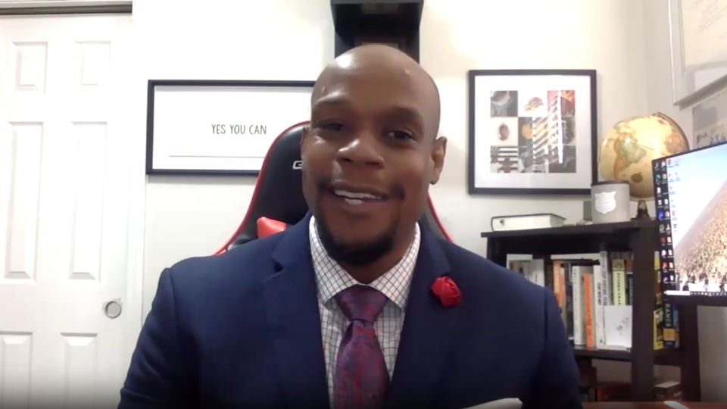
  ERFAHREN SIE VON JOE
  Welche Kompetenzen Ingenieure benötigen, um im Arbeitsleben erfolgreich zu sein
Notes:
Quelle: https://www.asme.org/membership/a-day-in-the-life-webinar-series/a-day-in-the-life-of-an-me-at-boeing
Michael Cammack, Maschinenbauingenieur für Luft- und Raumfahrt bei Boeing
Additive Fertigung: 15:30 – 15:50
Materialien, Verbesserung der Fertigung von Bauteilen, Kostensenkung.

Slide 42
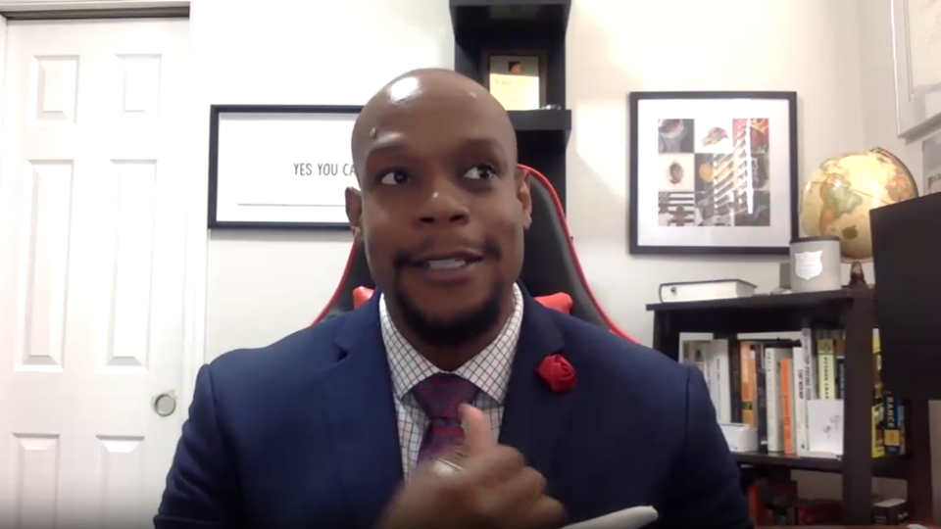
  ERFAHREN SIE VON JOE
  Wie sich Industrie 5.0 von Industrie 4.0 unterscheiden wird
Notes:
Quelle: https://www.asme.org/membership/a-day-in-the-life-webinar-series/a-day-in-the-life-of-an-me-working-at-psm
Oliver Kann, Maschinenbauingenieur bei Power Systems Manufacturing (PSM)
Unternehmen für saubere Energielösungen
24-Stunden-Überwachungs- und Diagnosedienste (M&D Center) im Allgemeinen: 5:18 – 6:30
Kundendaten, Kontrollsystemdaten usw. Eingabe
Datenüberwachung (Ingenieure und Datenanalysten), Überprüfung auf Probleme/Parameter

